Slide 1
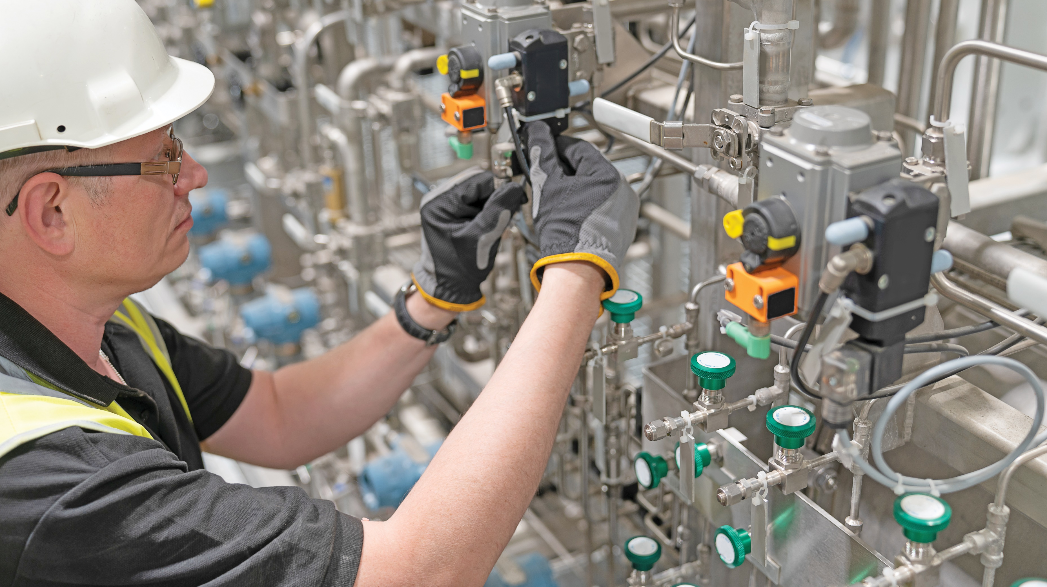
หน่วยการเรียนรู้ที่ 3
วงจรควบคุมทิศทางในระบบนิวเมติกส์

Slide 2
ในวงจรนิวเมติกส์นั้นมีลูกสูบเคลื่อนที่เข้า-ออกด้วย
ความเร็วสูง และมีแรงกระทบชิ้นงานซึ่งอาจทำให้ชิ้นงานแตกหัก
ชำรุดเสียหายได้ควรควบคุมก้านสูบให้เคลื่อนที่ออกช้าหรือเร็ว
เพื่อให้เกิดความนุ่มนวล เพื่อความปลอดภัยของผู้ปฏิบัติงานและให้ชิ้นงานมีคุณภาพ จึงจำเป็นต้องเลือกวาล์วควบคุมในระบบนิวเมติกส์ให้เหมาะสมกับงาน
วาล์วในระบบนิวเมติกส์ (Pneumatics Valves) เป็นอุปกรณ์ให้สัญญาณและควบคุมการทำงานของลูกสูบ วาล์วเป็นอุปกรณ์
ที่ทำหน้าที่หลายอย่าง เช่น สตาร์ตและการหยุดของการทำงานในวงจรนิวเมติกส์ การควบคุมความดันของลมอัด ควบคุมอัตราการไหลของลมอัดควบคุมทิศทางการไหลของลมอัด ฯลฯ
สาระสำคัญ

Slide 3
1. วาล์วควบคุมทิศทางลมอัด
2. วาล์วควบคุมความดันลมอัด
3. วาล์วควบคุมอัตราการไหลของลมอัด
4. วาล์วปรับอัตราการไหลลมอัดชนิดมีเช็กวาล์ว
5. วาล์วควบคุมลมอัดแบบเปิด-ปิด และแบบวาล์วผสม
6. การอ่านและการเขียนวงจรนิวเมติกส์พื้นฐาน
สาระการเรียนรู้

Slide 4
1. แสดงความรู้เกี่ยวกับวงจรควบคุมทิศทางในระบบนิวเมติกส์
2. ต่อวงจรควบคุมการทำงานของระบบนิวเมติกส์
สมรรถนะประจำหน่วย

Slide 5
อธิบายหลักการทำงานของวาล์วควบคุมทิศทางลมอัดได้
อธิบายหลักการทำงานของวาล์วควบคุมความดันลมอัดได้
อธิบายหลักการทำงานของวาล์วควบคุมอัตราการไหลของลมอัดได้
อธิบายหลักการทำงานของวาล์วปรับอัตราการไหลลมอัดชนิดมี
เช็กวาล์วได้
อธิบายหลักการทำงานของวาล์วควบคุมลมอัดแบบเปิด-ปิด และ
แบบวาล์วผสมได้
บอกวิธีการอ่านและเขียนวงจรนิวเมติกส์พื้นฐานได้
จุดประสงค์การเรียนรู้

Slide 6
1. วาล์วควบคุมทิศทางลมอัด
วาล์วควบคุมทิศทางลมอัด (Directional Control Valves) มีหน้าที่เลือกทิศทางการไหลของลมอัดให้ไปตามทิศทางที่ต้องการ ทั้งนี้เพื่อให้อุปกรณ์ทำงาน เช่น กระบอกสูบลม
มอเตอร์ลม สามารถทำงานได้และเคลื่อนที่ไปในทิศทางที่ถูกต้อง โดยใช้หลักการเปิด-ปิดลมอัดจากรูลมอัดหนึ่งไปยังรูลมอัดอีกรูหนึ่ง จำนวนรูลมอัด (Ports) ของวาล์วควบคุมทิศทางการไหลมีอยู่หลายแบบ เช่น 2 Ports 3 Ports 4 Ports หรือ 5 Ports ประกอบด้วย รูลมอัดสำหรับ
ท่อจ่ายลมอัดเข้า (Supply Port) สำหรับต่อไปบังคับอุปกรณ์ทำงานหรือนำไปใช้งาน และรูลมอัดสำหรับระบายลมทิ้ง (Exhaust Port) โดยทั่วไปแล้ววาล์วชนิดนี้นิยมเรียกว่า D.C.V. (Direction Control Valves)

Slide 7
1. วาล์วควบคุม
ทิศทางลมอัด
1.1 สัญลักษณ์ของวาล์วควบคุมทิศทางลมอัด
ในระบบนิวเมติกส์
สัญลักษณ์ของวาล์วควบคุมทิศทางลมอัดที่มีใช้กันในระบบนิวเมติกส์นั้น มีด้วยกันหลายระบบ ได้แก่
1.1.1 สมาคมมาตรฐานอเมริกา (American Standard Association: ASA)
1.1.2 องค์การระหว่างประเทศว่าด้วยเรื่องมาตรฐานต่างๆ(International Standard Organization: ISO)
1.1.3 สำนักงานมาตรฐานอุตสาหกรรมของสหพันธ์สาธารณรัฐเยอรมนี (Deutsche Industrie Norm: DIN)
ในภาคอุตสาหกรรมนั้นนิยมใช้สัญลักษณ์เพื่อแสดงการทำงานของวงจรนิวเมติกส์เพราะทำให้เกิดความรวดเร็ว ง่ายต่อการอ่านหรือสามารถทำความเข้าใจการทำงานของระบบได้อย่างรวดเร็ว

Slide 8
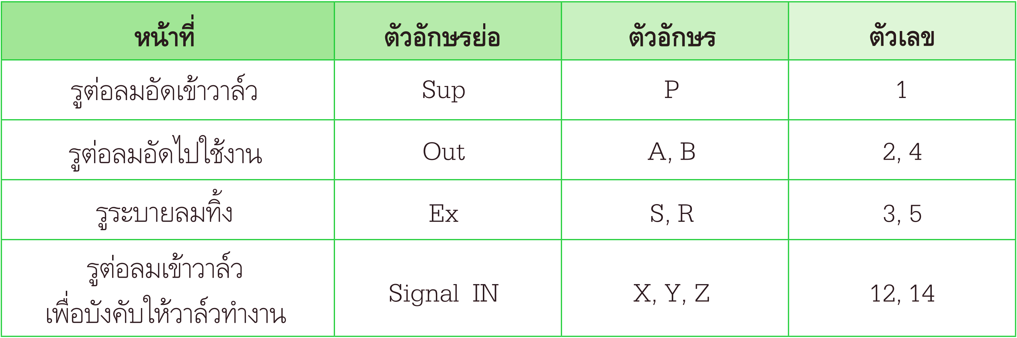
การกำหนดสัญลักษณ์รูอุปกรณ์
1.2 การกำหนดสัญลักษณ์ของรูลมอัดที่ใช้ในวาล์วควบคุมทิศทางลมอัด
1. วาล์วควบคุมทิศทางลมอัด

Slide 9
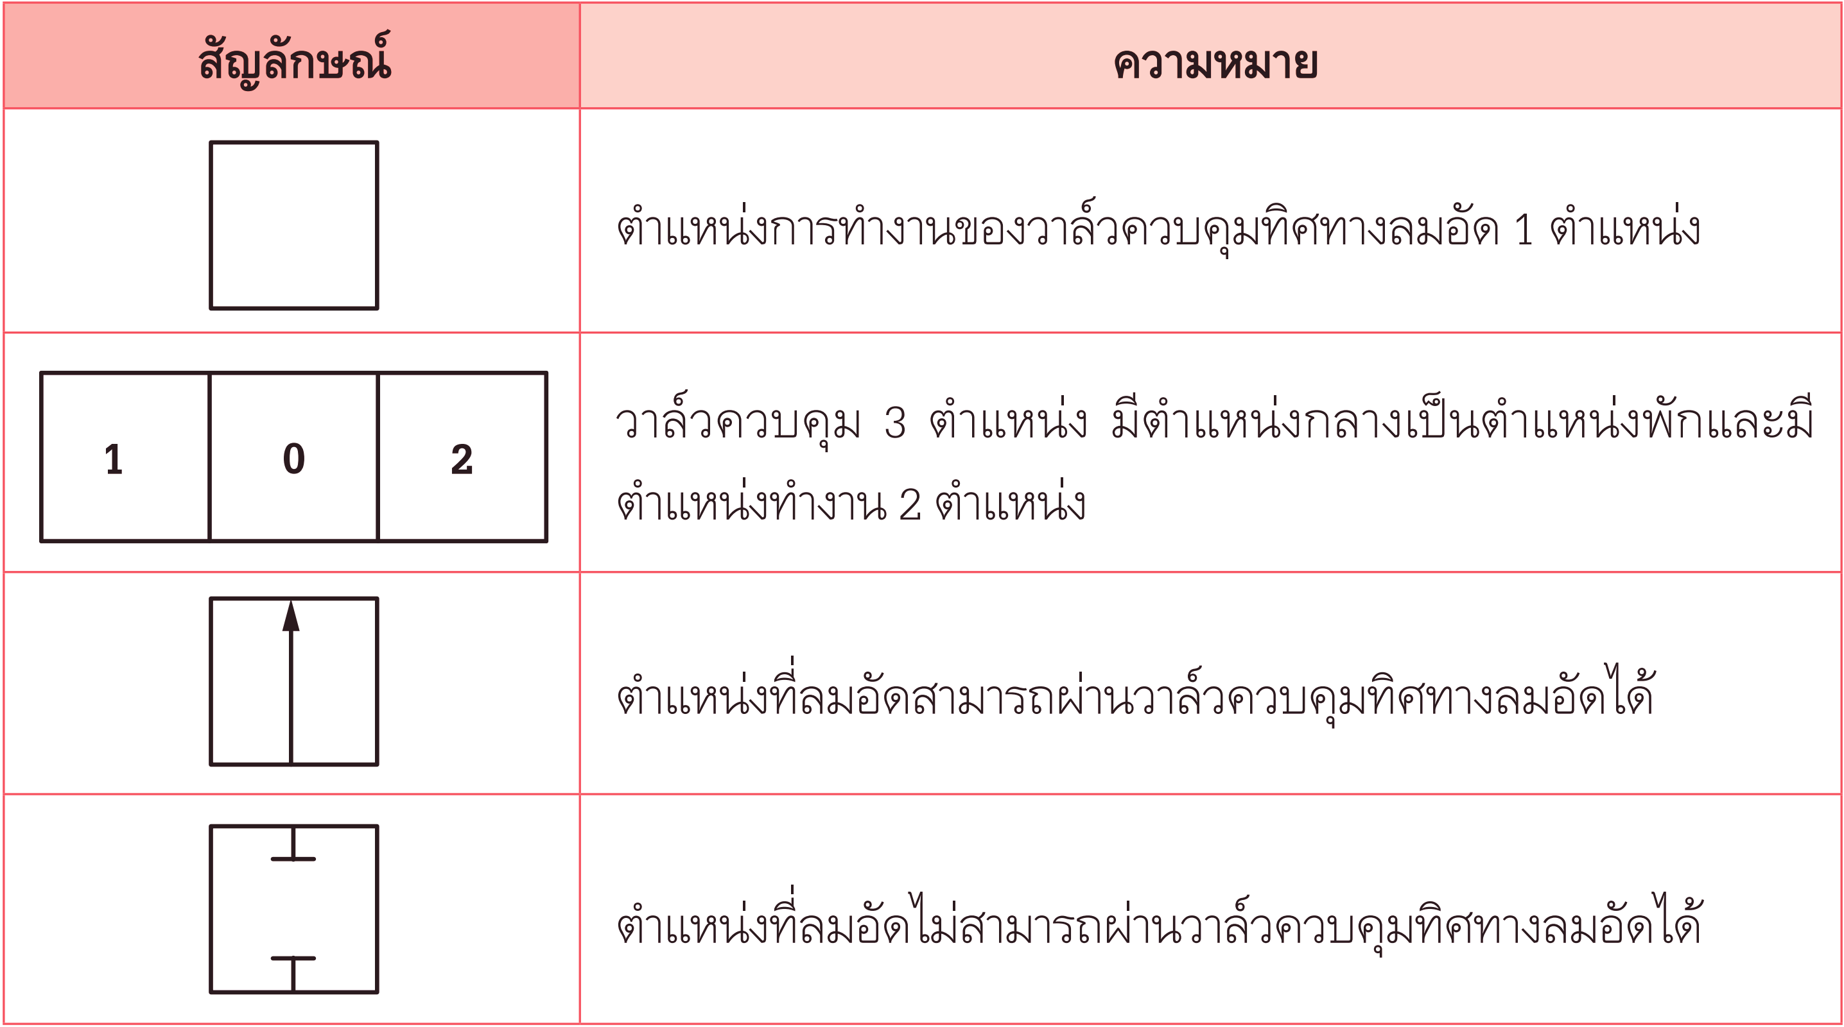
การกำหนดสัญลักษณ์ของวาล์ว
1. วาล์วควบคุมทิศทางลมอัด
1.2 การกำหนดสัญลักษณ์ของรูลมอัดที่ใช้ในวาล์วควบคุมทิศทางลมอัด

Slide 10
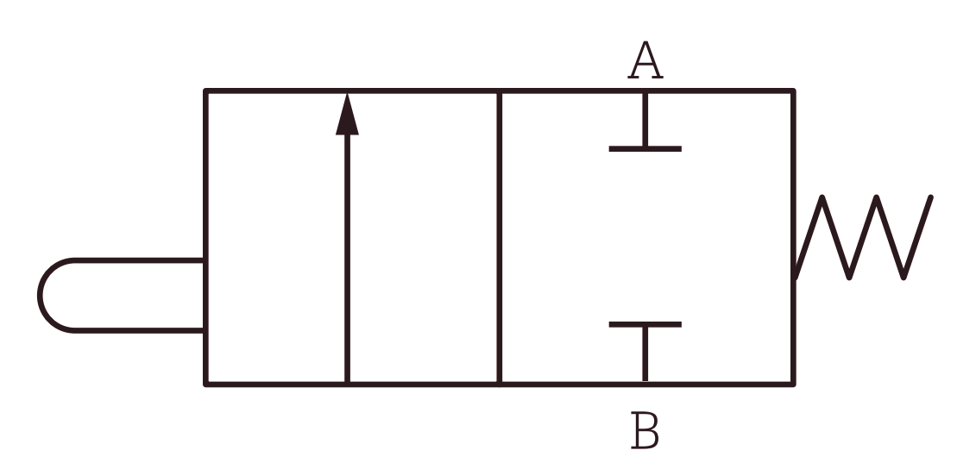
1.3 การกำหนดโคดของวาล์วควบคุมทิศทางลมอัดจากสัญลักษณ์
1. วาล์วควบคุมทิศทางลมอัด
เนื่องจากตำแหน่งของวาล์วจะแทนด้วยกรอบสี่เหลี่ยมจัตุรัส
และภายในกรอบจะมีทางเดินของรูลมภายในวาล์วนั้นๆ อยู่ อาจจะมี 2, 3, 4, 5 รูต่อหนึ่งกรอบแล้วแต่ชนิดของวาล์ว เช่น วาล์วตัวหนึ่ง
มีรูภายในวาล์ว 2 รูต่อหนึ่งกรอบ และมีจำนวนกรอบติดกันอยู่
2 กรอบเรียกโคดของวาล์วชนิดนี้ว่า วาล์ว 2/2
สัญลักษณ์วาล์วควบคุมทิศทางลมอัดแบบ 2/2

Slide 11
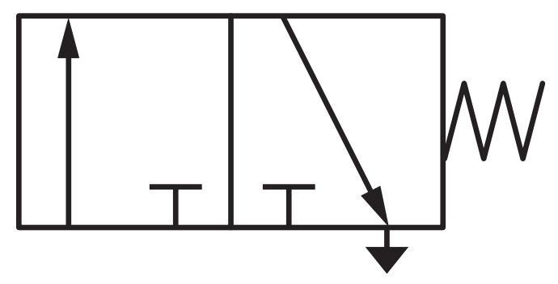
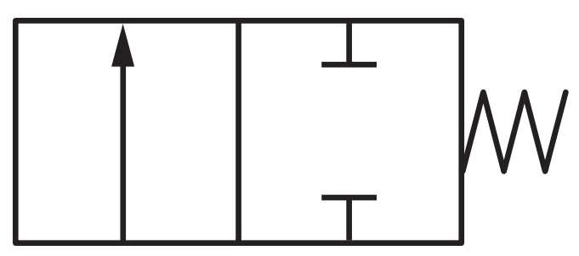
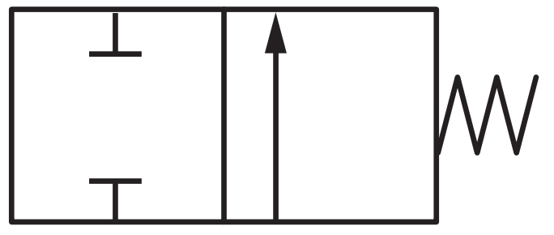
วาล์วควบคุม 3 ทิศทาง 2 ตำแหน่ง ปกติปิด หรือ
3/2 D.C.V. Normally Closed
วาล์วควบคุม 2 ทิศทาง 2 ตำแหน่ง ปกติปิด หรือ
2/2 D.C.V. Normally Closed
วาล์วควบคุม 2 ทิศทาง 2 ตำแหน่ง ปกติเปิด หรือ
2/2 D.C.V. Normally Opened
ตัวอย่าง สัญลักษณ์ของวาล์วควบคุมทิศทางลมอัด

Slide 12
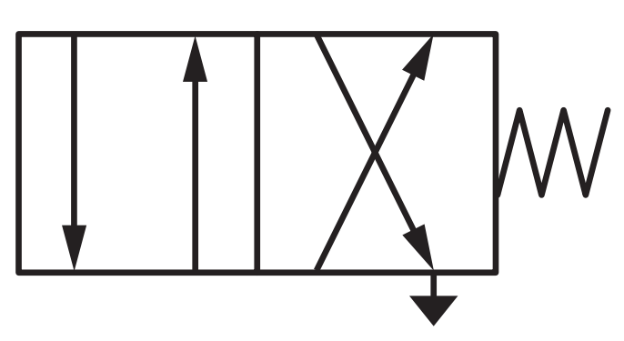
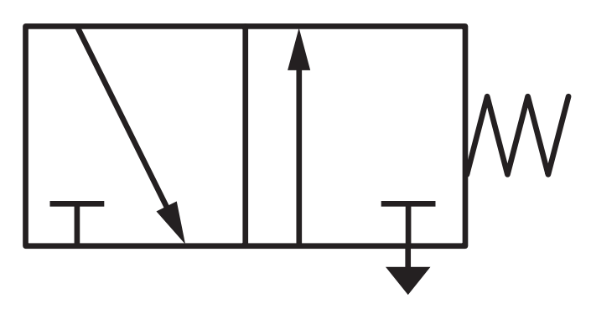
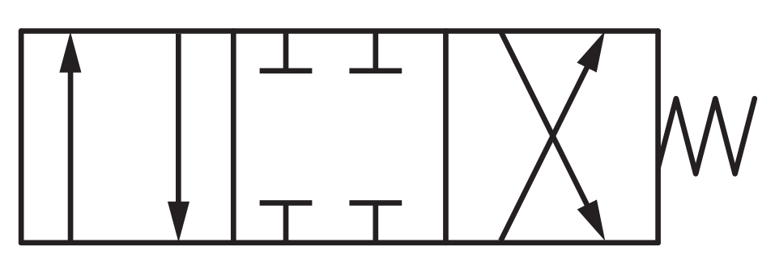
วาล์วควบคุม 4 ทิศทาง 2 ตำแหน่ง หรือวาล์ว 4/2 D.C.V.
โดยตำแหน่งปกติจะมีลมเข้าหนึ่งท่อและลมระบายทิ้ง
ออกอีกท่อหนึ่ง
วาล์วควบคุม 3 ทิศทาง 2 ตำแหน่ง ปกติเปิด หรือ
3/2 D.C.V. Normally Opened
วาล์วควบคุม 4 ทิศทาง 3 ตำแหน่งกลางเป็นแบบปิดหมด หรือวาล์ว 4/3 D.C.V. Closed Center
หมายเหตุ สัญลักษณ์ของวาล์วควบคุมทิศทางลมอัดที่แสดงนี้ไม่ได้แสดงวิธีการควบคุมวาล์วให้เลื่อนการทำงานไว้ด้วย

Slide 13
1. วาล์วควบคุมทิศทางลมอัด
1.4 ชนิดของการเลื่อนวาล์วควบคุมทิศทางลมอัด
ดังนี้
1.4.1 เลื่อนโดยใช้กล้ามเนื้อ เช่น ใช้มือกด หรือเท้าเหยียบ ในการบังคับวาล์วให้เลื่อน
1.4.2 เลื่อนโดยใช้กลไก เช่น สปริงดัน ลูกกลิ้งกด
1.4.3 เลื่อนโดยใช้ลมควบคุม มี 2 ลักษณะ คือใช้ลมควบคุมโดยตรงและใช้ลมควบคุมโดยอ้อม
1.4.4 เลื่อนโดยใช้ไฟฟ้า
1.4.5 เลื่อนโดยใช้วิธีแบบผสม เช่น ไฟฟ้ากับลม ลูกกลิ้งกับลม
มาบังคับการเลื่อน
การบังคับการเลื่อนของวาล์วควบคุมทิศทางลมอัดให้ทำงาน มีอยู่หลายประเภทด้วยกันขึ้นอยู่กับลักษณะของงานหรือการออกแบบวงจรแบ่งได้ 5 ประเภท

Slide 14
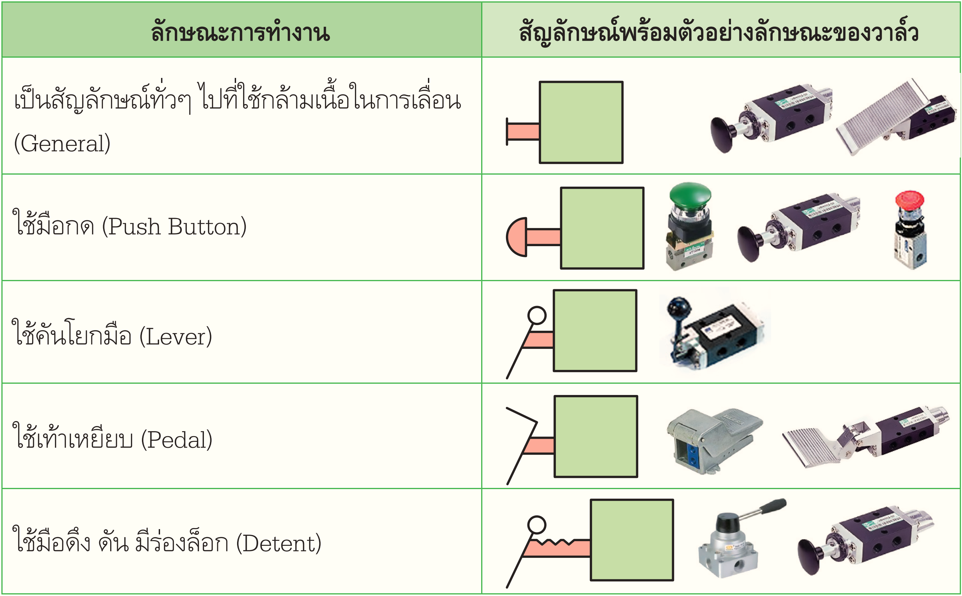
การบังคับการเลื่อนของวาล์วควบคุมทิศทางลมอัดโดยใช้กล้ามเนื้อ (Manual Actuation)

Slide 15
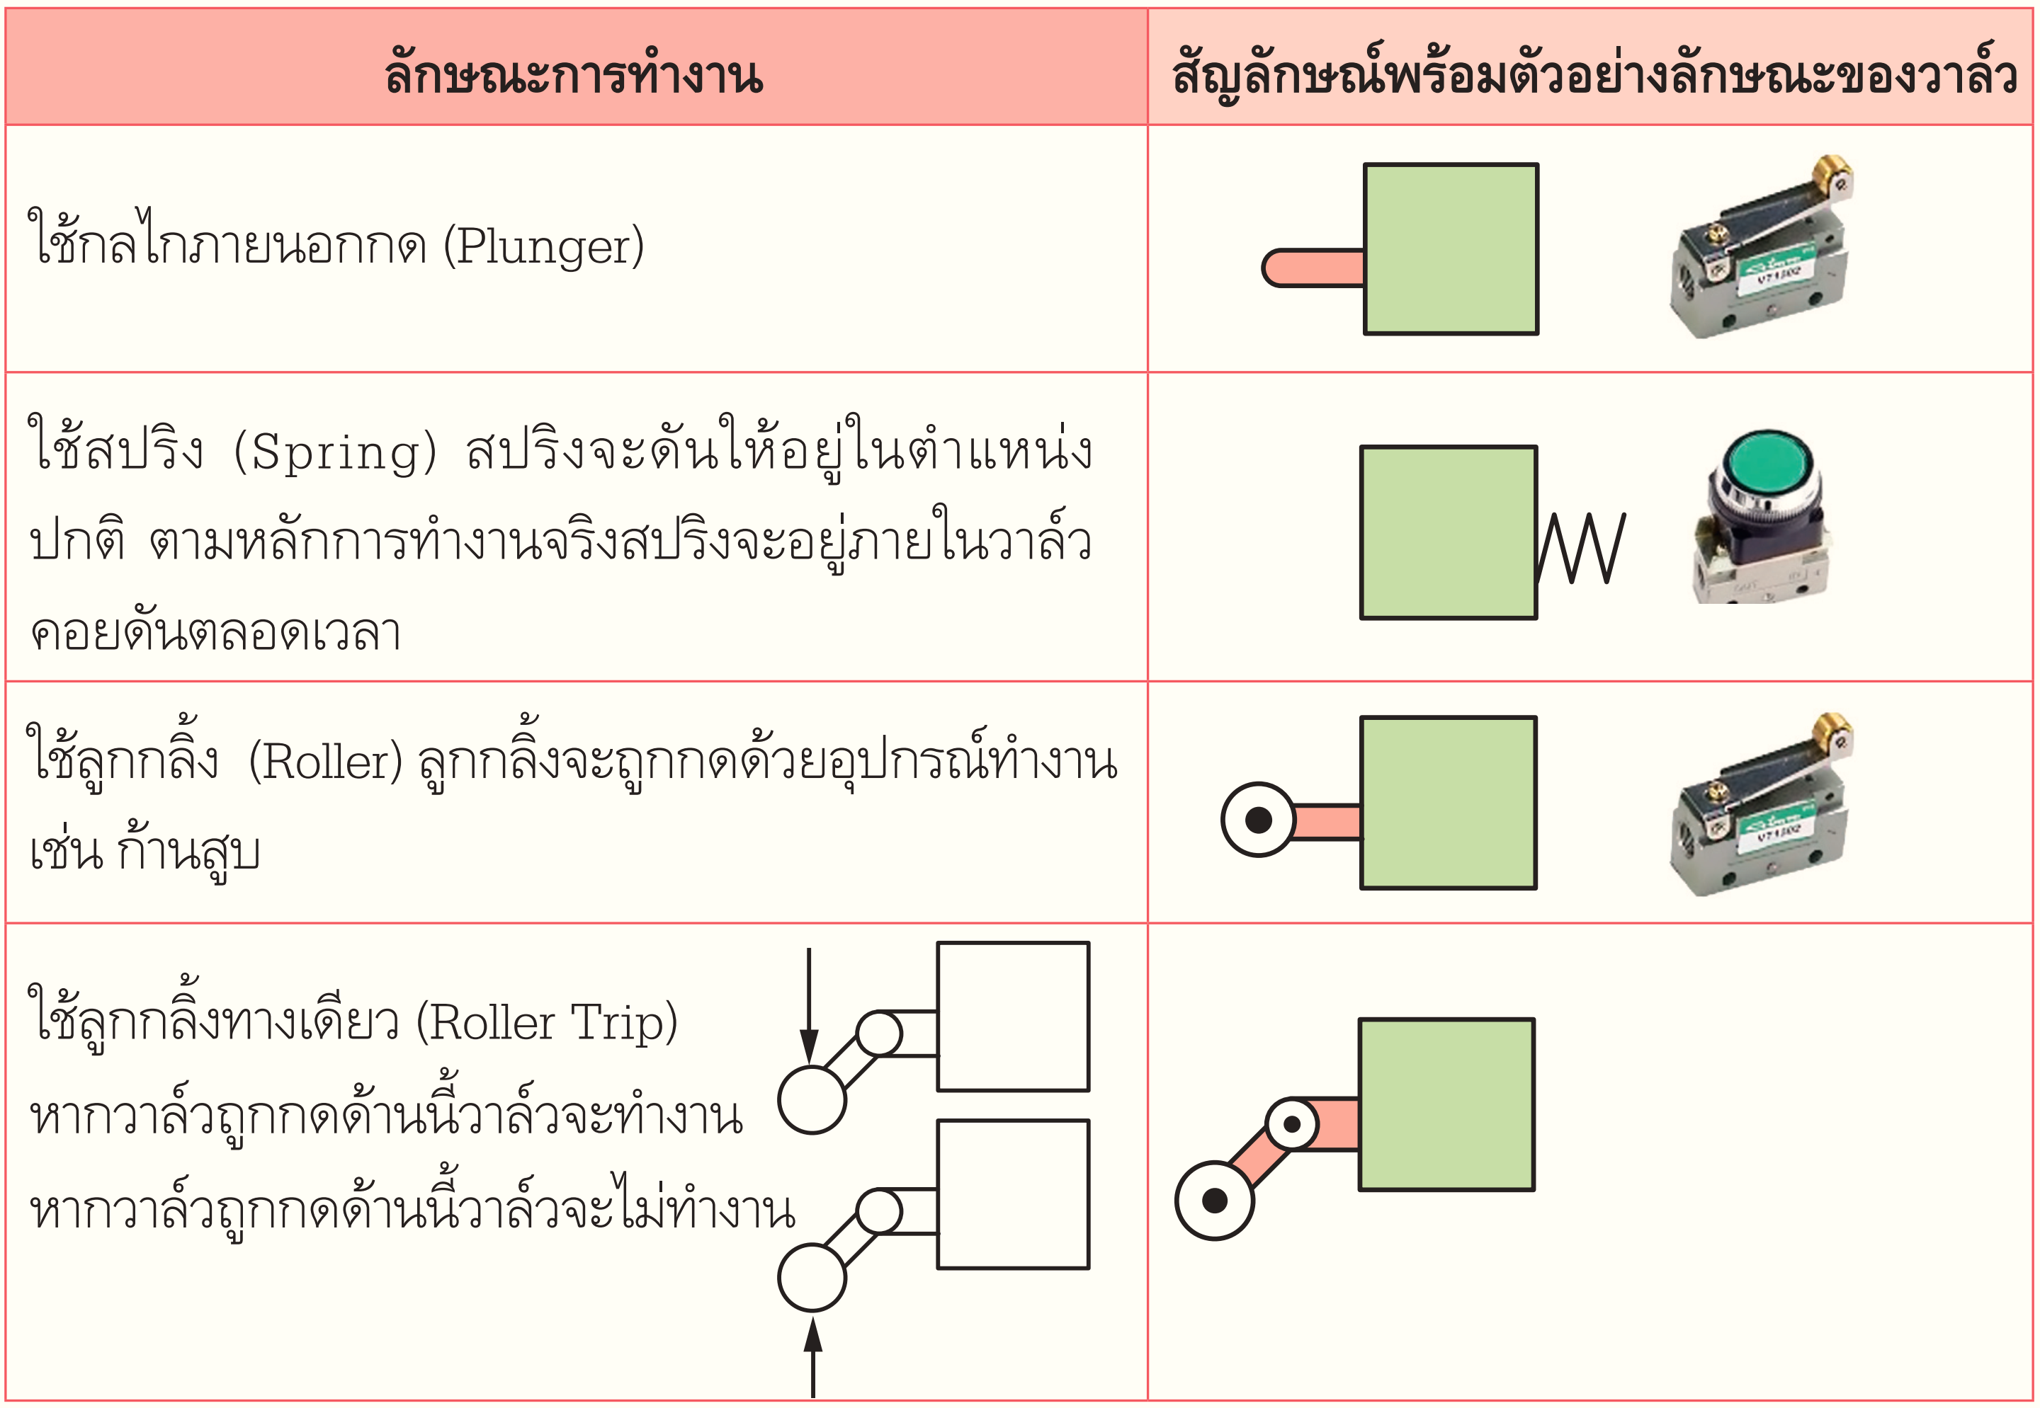
การบังคับการเลื่อน
ของวาล์วควบคุมทิศทาง
ลมอัดโดยใช้กลไก
(Mechanical Actuation)

Slide 16
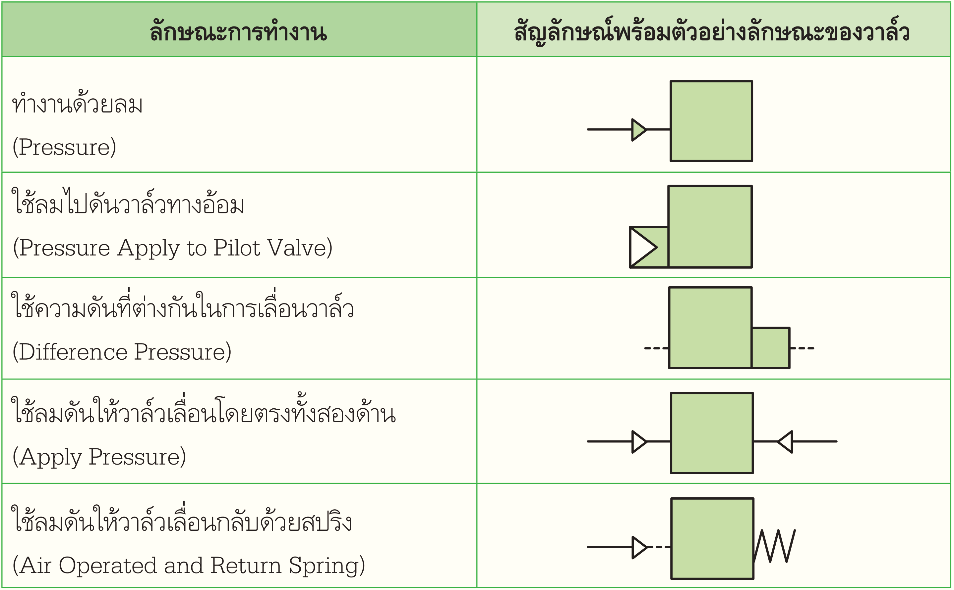
การบังคับการเลื่อนของวาล์วควบคุมทิศทาง
ลมอัดโดยใช้ลมอัด (Pneumatics Actuation)

Slide 17
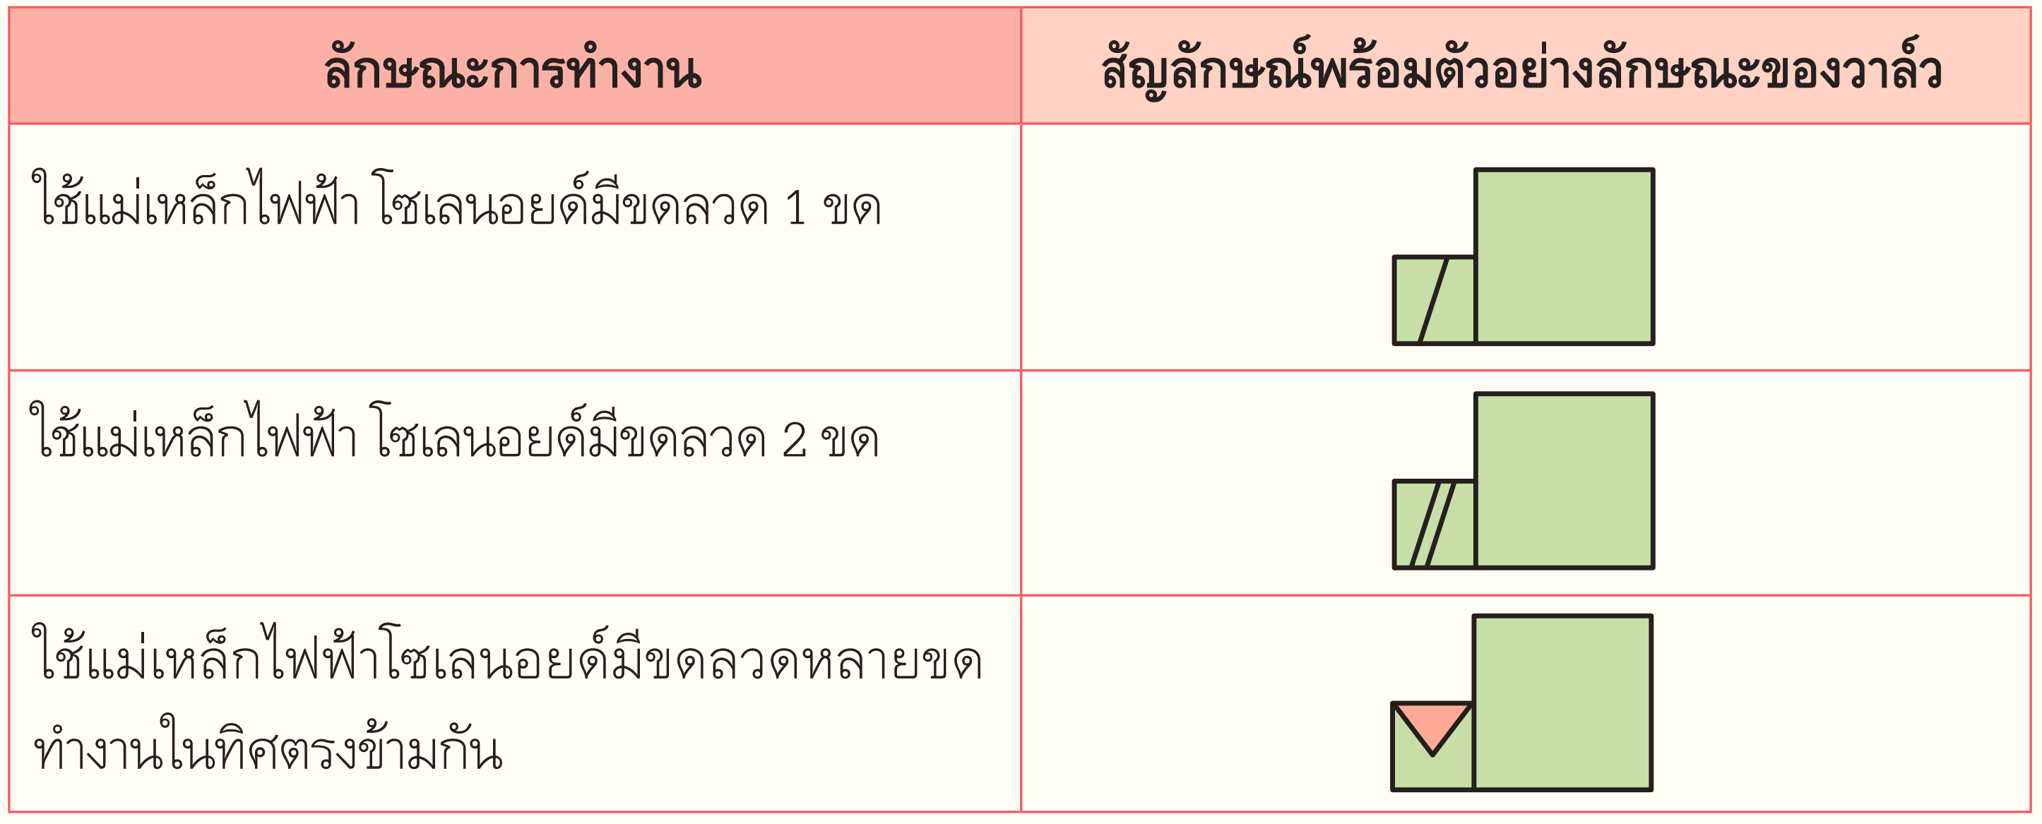
การบังคับการเลื่อนของวาล์วควบคุมทิศทางลมอัดโดยใช้ไฟฟ้า (Electrical Actuation)

Slide 18
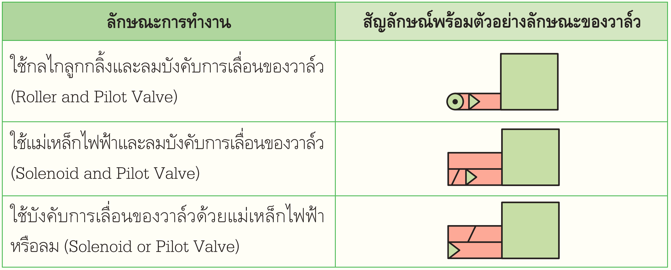
การบังคับการเลื่อนของวาล์วควบคุมทิศทางลมอัดโดยใช้วิธีแบบผสม (Combined Actuation)

Slide 19
1.5. โครงสร้างของวาล์วควบคุมทิศทางการไหล
ของลมอัดชนิดต่างๆ
1. วาล์วควบคุมทิศทางลมอัด
1.5.1 วาล์วควบคุมทิศทางการไหลของลมอัดแบบชนิดลิ้น
มีบ่า (Seat Type) จำแนกตามลักษณะของลิ้นที่ควบคุมทิศทาง
ของลมอัดที่ผ่านท่อทางภายในวาล์ว ซึ่งปริมาณของลมอัดที่ผ่านออกมาจะไหลผ่านได้มากกว่าโครงสร้างของวาล์วแบบอื่นๆ
ทำให้คุณภาพของลมอัดสะอาด ไม่มีปัญหาเรื่องการอุดตัน หรือการชำรุดของ
โครงสร้างของวาล์วชนิดนี้สามารถจำแนกแบ่งออก
เป็น 2 แบบ ดังนี้
อุปกรณ์วาล์วควบคุมทิศทางการไหลของลมอัด
แบบชนิดลิ้นมีบ่า แบ่งออกเป็น 3 ชนิด ได้แก่ แบบลิ้นลูกปืน แบบลิ้นบ่ากรวย และแบบลิ้นบ่านั่ง

Slide 20
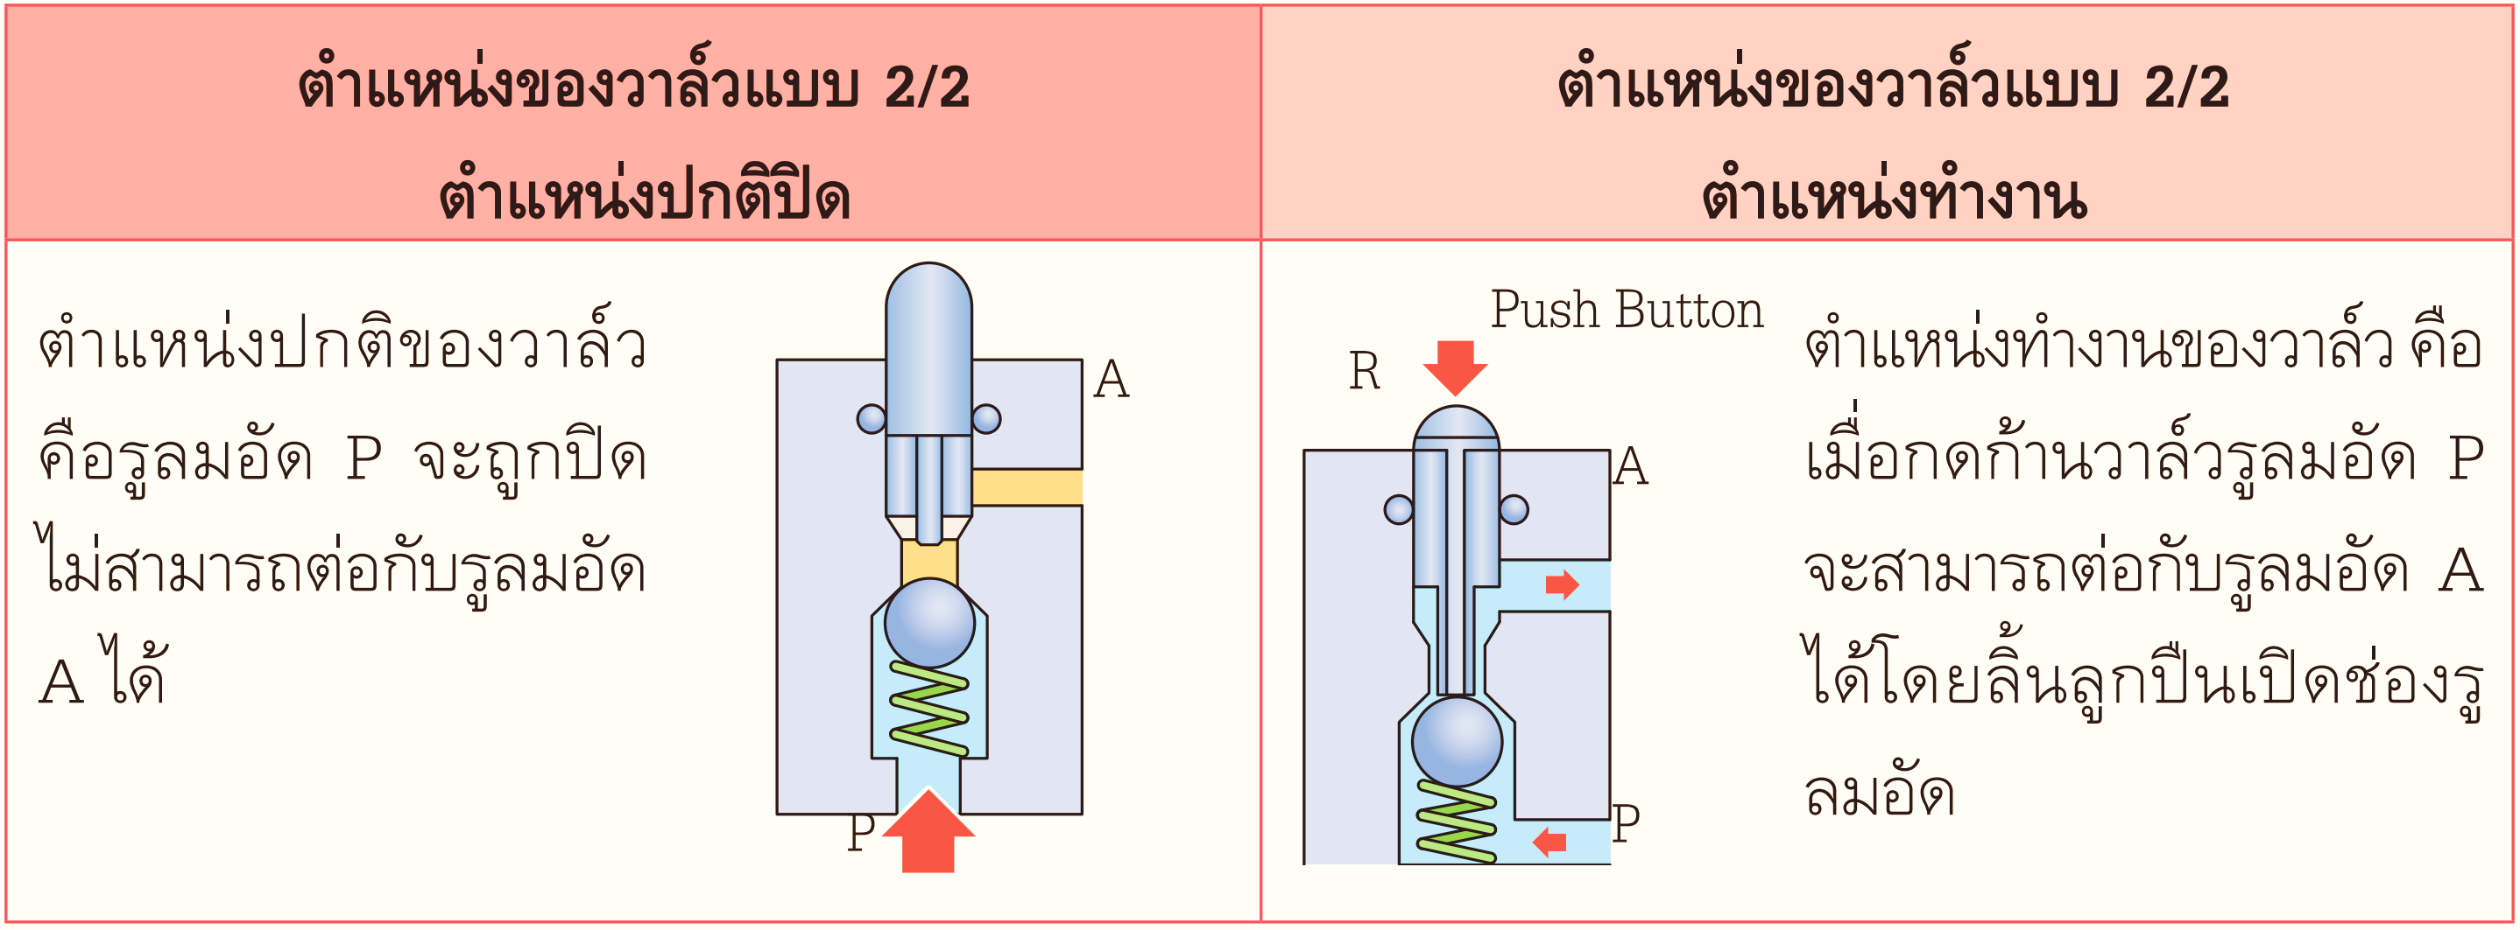
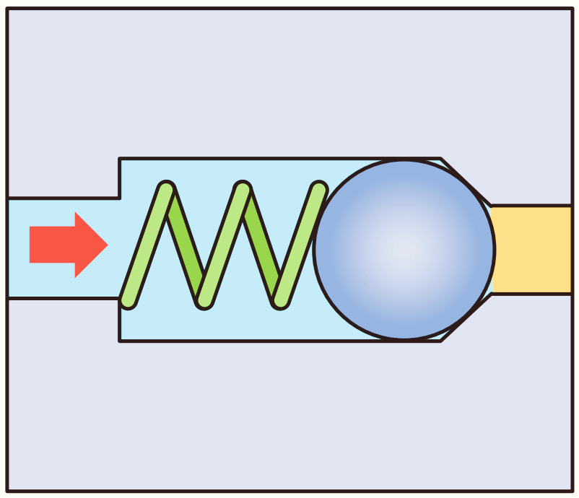
1.5.1 วาล์วควบคุมทิศทางการไหลของลมอัดแบบชนิดลิ้น มีบ่า (Seat Type)
1) แบบลิ้นลูกปืน (Ball Valves) มีใช้ในวาล์วแบบ 2/2 ปกติปิดบังคับการทำงานด้วยกลไกและกลับด้วยสปริง
การทำงานของวาล์วที่ใช้ลิ้นลูกปืนเป็นตัวควบคุมลมอัด

Slide 21
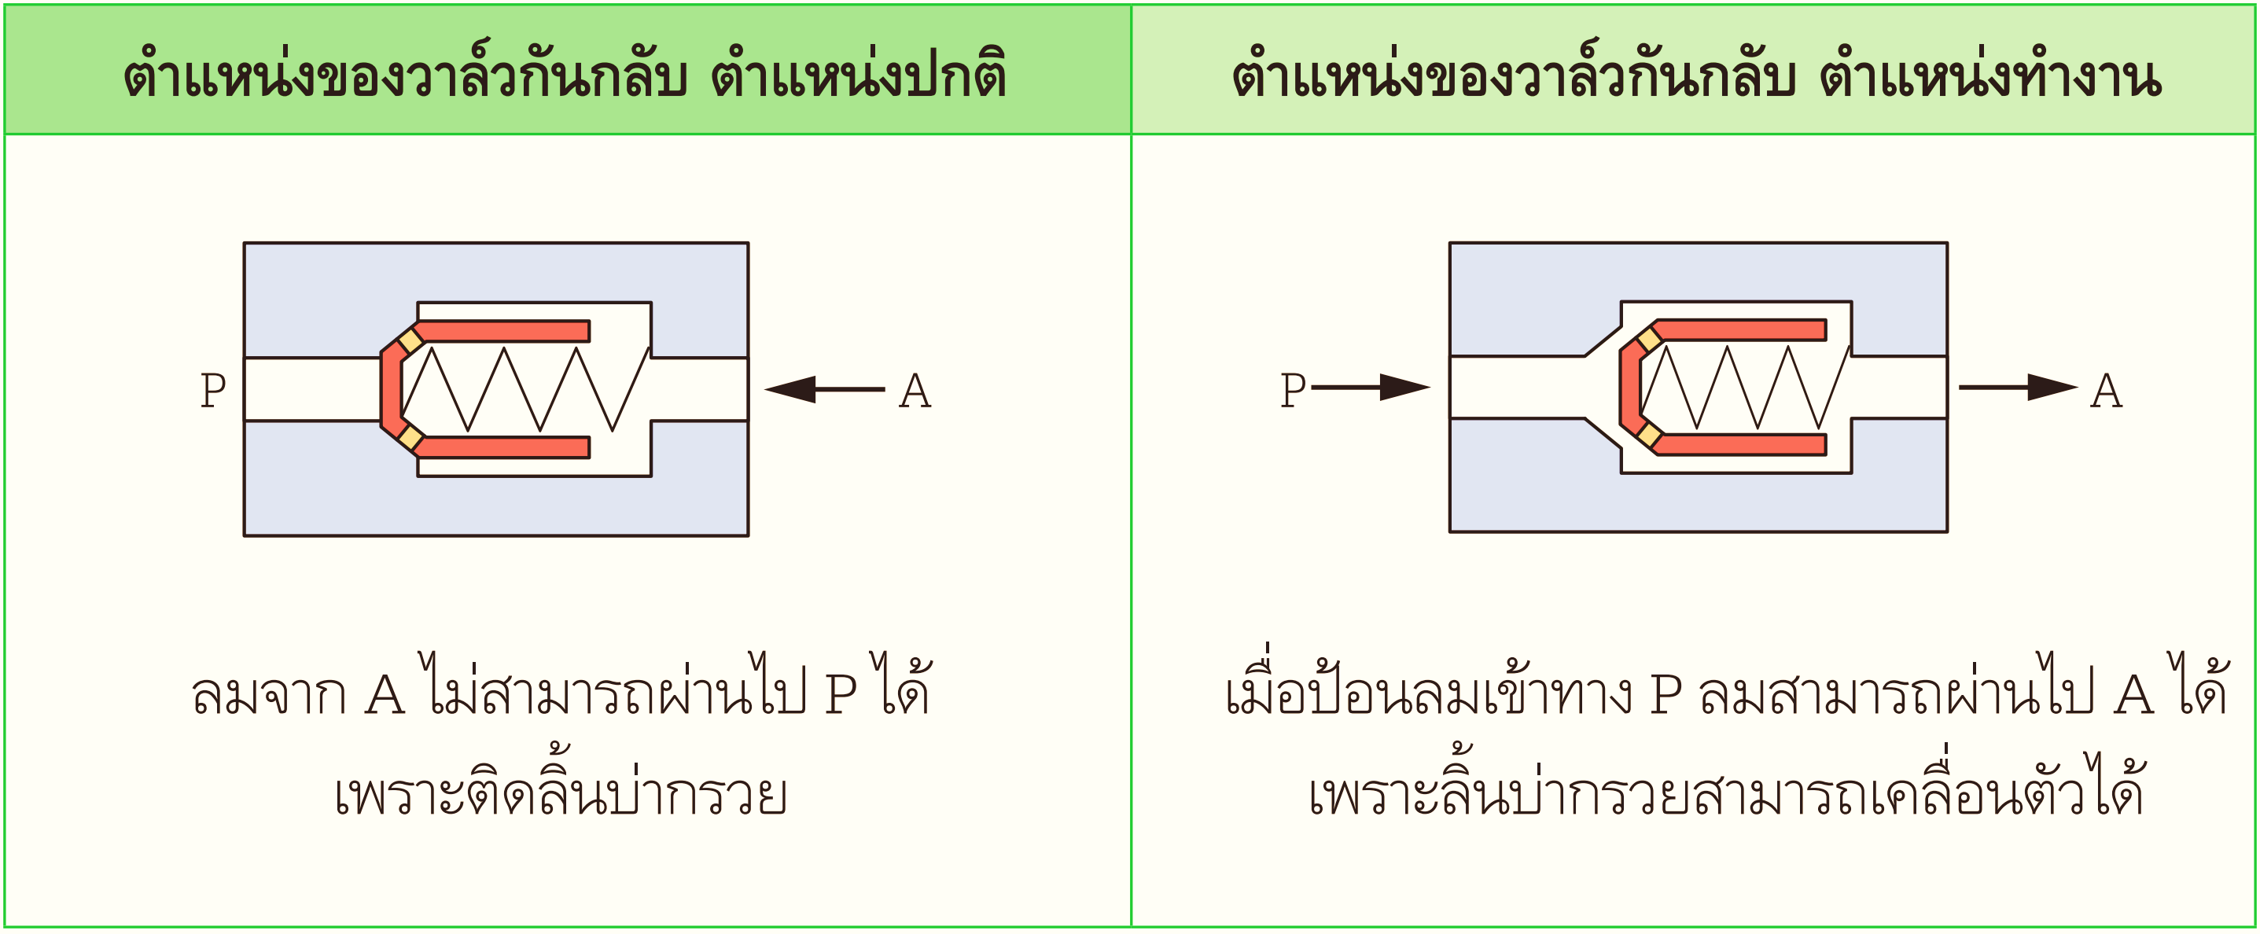
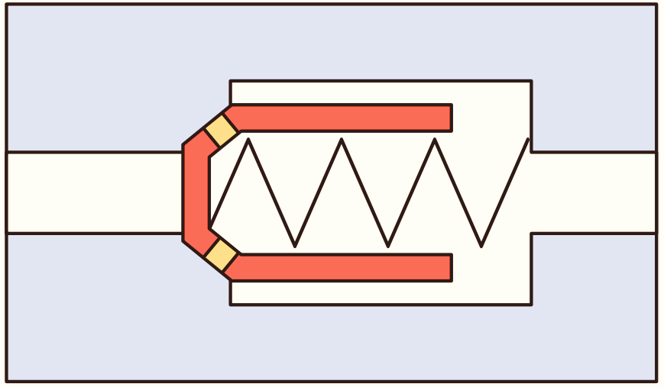
2) แบบลิ้นบ่ากรวย (Taper Valves) มีใช้ในวาล์วแบบวาล์วกันกลับ (Check Valve) วาล์วกันกลับมีหน้าที่ให้ลมไหลผ่านได้ทางเดียว โดยจะไหลย้อนกลับไม่ได้
1.5.1 วาล์วควบคุมทิศทางการไหลของลมอัดแบบชนิดลิ้น มีบ่า (Seat Type)
การทำงานของวาล์วที่ใช้ลิ้นบ่ากรวยเป็นตัวควบคุมลมอัด

Slide 22
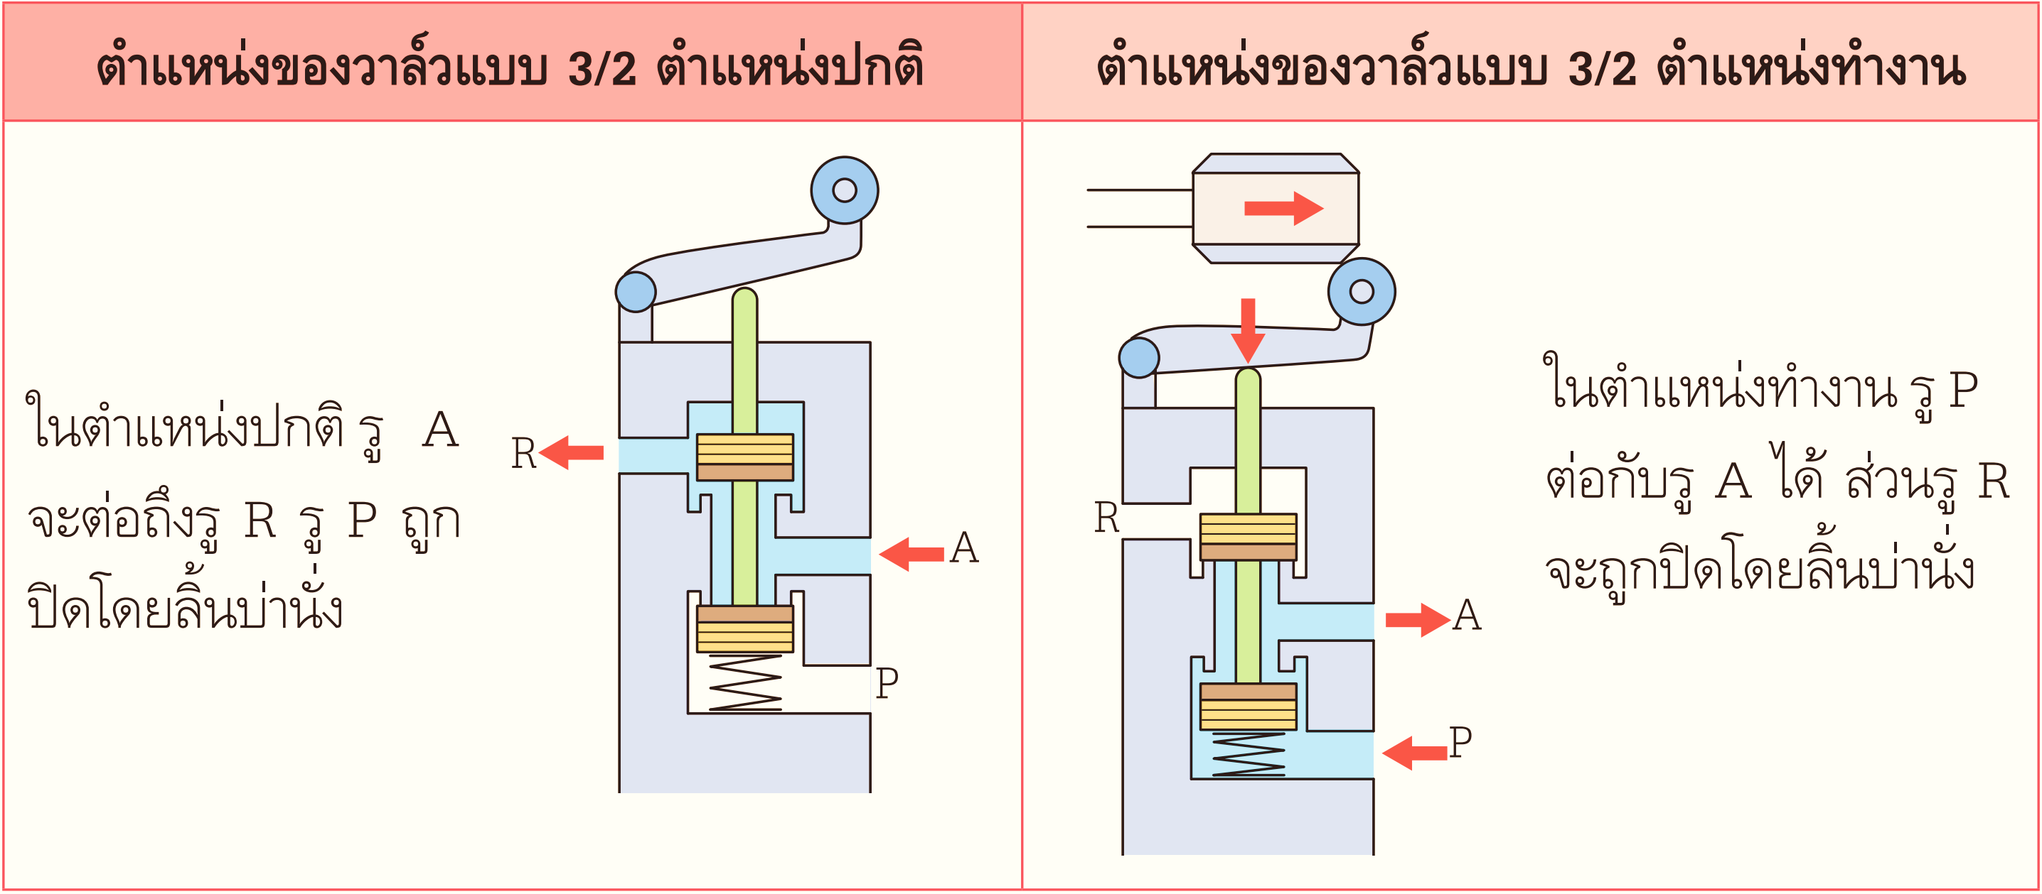
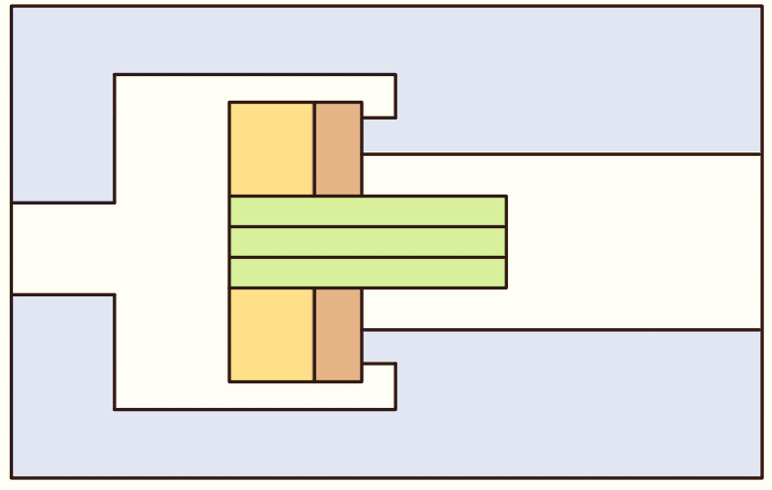
3) แบบลิ้นบ่านั่ง (Poppet Valves) มีใช้ในวาล์วควบคุมทิศทางลมอัดโดยใช้กลไก (Mechanical Actuation) เช่น วาล์วบังคับทิศทางลมแบบ 3/2 ปกติปิดบังคับการทำงานด้วยกลไกแบบลูกกลิ้งและกลับด้วยสปริง
1.5.1 วาล์วควบคุมทิศทางการไหลของลมอัดแบบชนิดลิ้น มีบ่า (Seat Type)
การทำงานของวาล์วที่ใช้ลิ้นบ่านั่งเป็นตัวควบคุมลมอัด

Slide 23
1.5. โครงสร้างของวาล์วควบคุมทิศทางการไหล
ของลมอัดชนิดต่างๆ
1. วาล์วควบคุมทิศทางลมอัด
1.5.2 วาล์วควบคุมทิศทางการไหลของลมอัดแบบลิ้นไม่มีบ่าหรือ
แบบเลื่อน (Slide Type) โครงสร้างของวาล์วแบบเลื่อนจะใช้ลูกสูบเป็นตัวบังคับทิศทางลมอัด การที่จะทำให้แกนลูกสูบเลื่อนได้นั้นอาจจะต้องใช้สัญญาณต่างๆ ส่งมา เช่น ลมไฟฟ้า กลไก กล้ามเนื้อ หรือแบบผสมระหว่างไฟฟ้ากับลมโครงสร้างของวาล์วส่วนใหญ่จะใช้เป็นเมนวาล์วบังคับการทำงานของอุปกรณ์ทำงาน ในบางโครงสร้างอาจไม่ต้องการน้ำมันผสมกับลมอัดมาหล่อลื่น ทั้งนี้ขึ้นอยู่กับวัสดุที่ใช้ในการทำซีลของวาล์ว หากการบำรุงรักษาถูกต้อง ซีลจะมีอายุการใช้งานของประมาณ 3 ล้านครั้ง หรือประมาณ 5,000 ชั่วโมง
โครงสร้างของวาล์วชนิดนี้สามารถจำแนกแบ่งออก
เป็น 2 แบบ ดังนี้

Slide 24
1.5. โครงสร้างของวาล์วควบคุมทิศทางการไหล
ของลมอัดชนิดต่างๆ
1. วาล์วควบคุมทิศทางลมอัด
วาล์วควบคุมทิศทางการไหลของลมอัดแบบลิ้นไม่มีบ่าหรือแบบลูกสูบแบบเลื่อน แบ่งออกเป็น 4 ชนิด ได้แก่ โครงสร้างชนิดโลหะกับโลหะ โครงสร้างชนิดซีลเคลื่อนที่ โครงสร้างชนิดซีลอยู่กับที่ และโครงสร้างที่มีแผ่นเลื่อนติดอยู่
1.5.2 วาล์วควบคุมทิศทางการไหลของลมอัดแบบลิ้นไม่มีบ่าหรือ
แบบเลื่อน (Slide Type) (ต่อ)

Slide 25
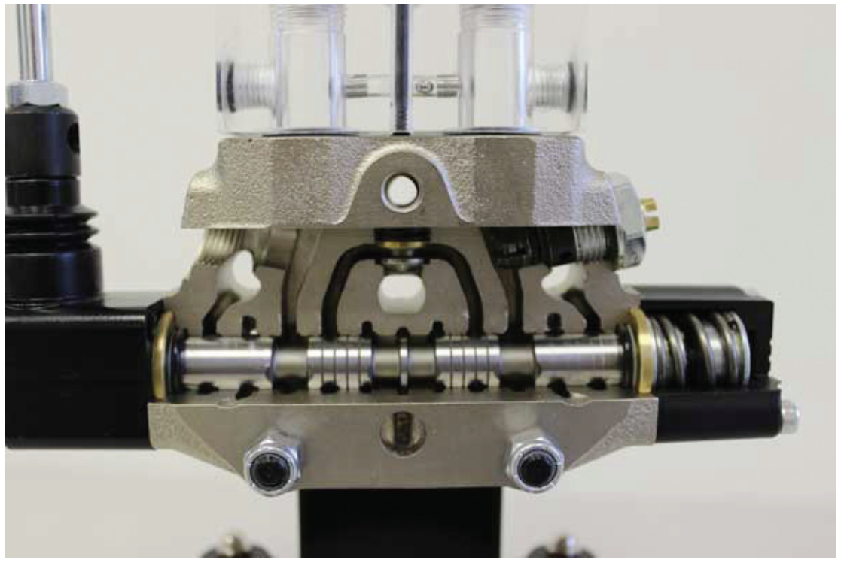
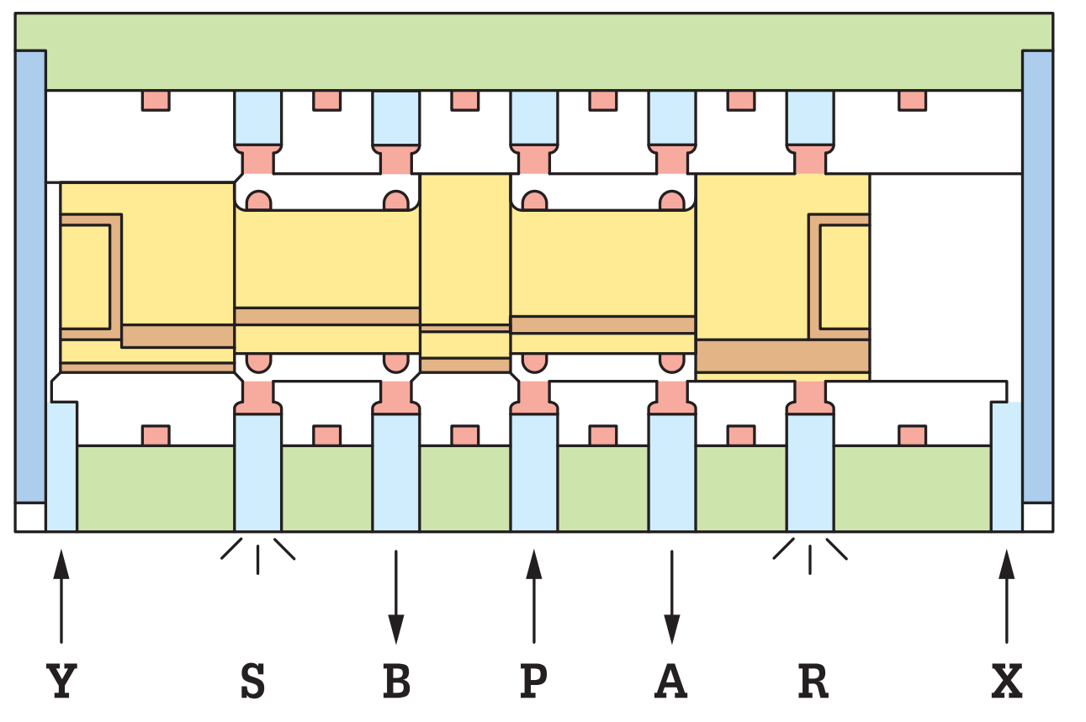
1. วาล์วควบคุมทิศทางลมอัด
1.5.2 วาล์วควบคุมทิศทางการไหลของลมอัดแบบลิ้นไม่มีบ่าหรือ
แบบเลื่อน (Slide Type) (ต่อ)
1) โครงสร้างชนิดโลหะกับโลหะ การซีล
ของโครงสร้างแบบนี้จะใช้โลหะเป็นตัวซีลซึ่งกัน
และกัน บริเวณผิวสัมผัสกันจึงต้องมีความละเอียดมากพอสมควร ระยะช่องว่างระหว่างโลหะทั้งสองมีค่าอยู่ระหว่าง 0.002-0.004 มม. วัสดุที่ใช้ในการทำจะต้องเป็นเหล็กพิเศษ

Slide 26
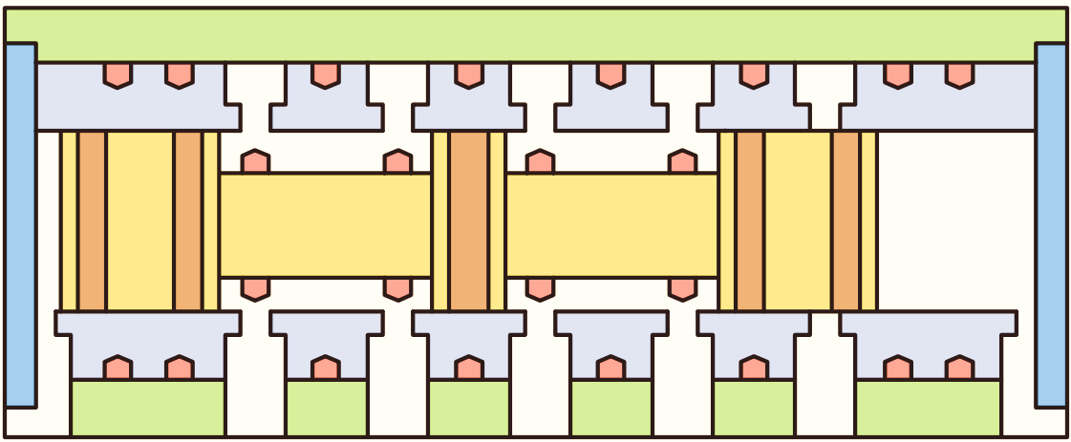
1.5.2 วาล์วควบคุมทิศทางการไหลของลมอัดแบบลิ้นไม่มีบ่าหรือ
แบบเลื่อน (Slide Type) (ต่อ)
1. วาล์วควบคุมทิศทางลมอัด
2) โครงสร้างชนิดซีลเคลื่อนที่ การซีลของโครงสร้าง
จะใช้ซีลโอริงติดอยู่บนตัวลูกสูบ
ดังนั้นเวลาทำงานซีลจะเคลื่อนที่ไป-มาตามลูกสูบ

Slide 27
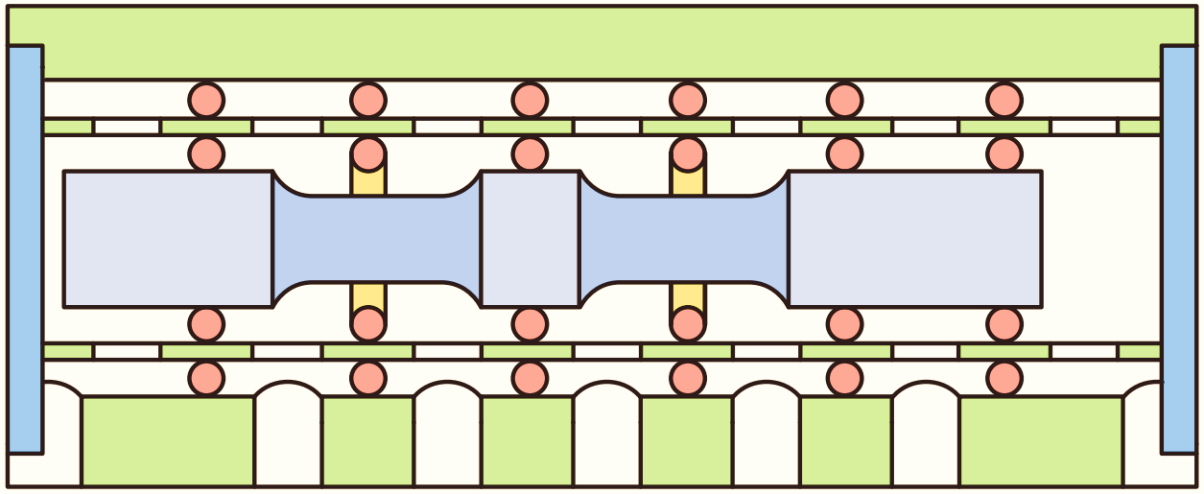
1.5.2 วาล์วควบคุมทิศทางการไหลของลมอัดแบบลิ้นไม่มีบ่าหรือ
แบบเลื่อน (Slide Type) (ต่อ)
1. วาล์วควบคุมทิศทางลมอัด
3) โครงสร้างชนิดซีลอยู่กับที่
ซีลที่ใช้จะเป็นซีลโอริงติดอยู่กับเรือนเสื้อสูบ เนื่องจากโครงสร้างชนิดซีล
อยู่กับที่รูลมเข้าจึงไม่จำเป็นจะต้องเจาะรูเล็กๆ เหมือนชนิดซีลเคลื่อนที่

Slide 28
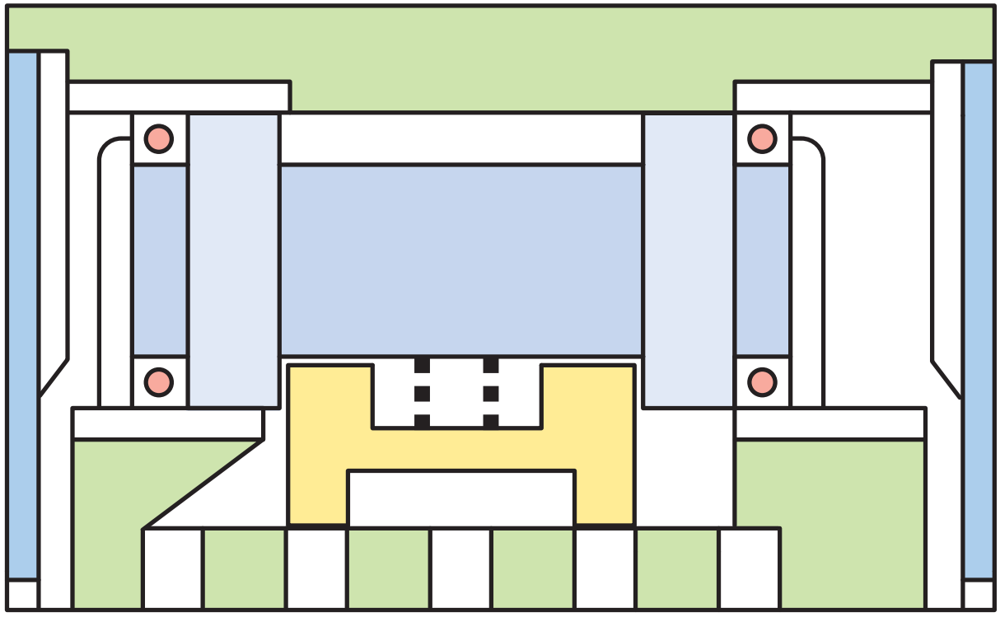
1. วาล์วควบคุมทิศทางลมอัด
1.5.2 วาล์วควบคุมทิศทางการไหลของลมอัดแบบลิ้นไม่มีบ่าหรือแบบเลื่อน
4) โครงสร้างชนิดที่มีแผ่นเลื่อนติดอยู่ วาล์วชนิดนี้จะใช้การเลื่อนของลูกสูบมาเป็นตัวบังคับแผ่นเลื่อนให้ควบคุมทิศทางลม เป็นการแก้ไขปัญหาซีลของลูกสูบเลื่อนที่มีอายุการใช้งานสั้น เนื่องจากตัวซีลไปเสียดสีกับรูลมเข้า การสึกหรอส่วนใหญ่
จึงเกิดขึ้นที่แผ่นเลื่อน แต่แผ่นเลื่อนนี้
มีการชดเชยการสึกหรอด้วยแรงดัน
ของสปริงที่กดอยู่ระหว่างลูกสูบเลื่อน
กับแผ่นเลื่อน

Slide 29
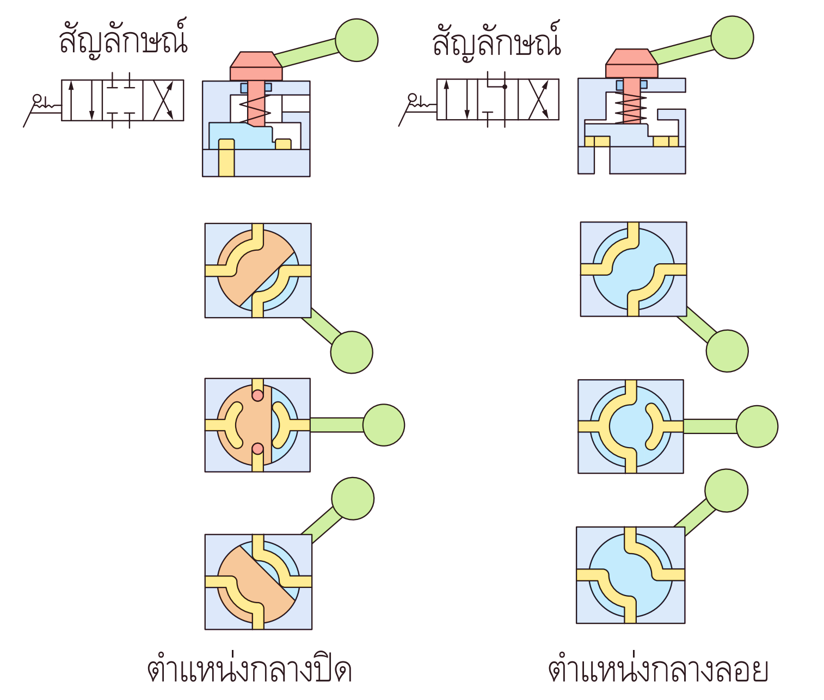
1.5.3 วาล์วควบคุมทิศทางการไหลของลมอัดแบบลิ้นแผ่นหมุน (Rotary Valve)
1. วาล์วควบคุมทิศทางลมอัด
การบังคับการทำงานของวาล์วจะใช้กล้ามเนื้อ เช่น มือหรือเท้า ทำหน้าที่บังคับให้วาล์วทำงาน ส่วนใหญ่จะเป็นวาล์ว
แบบ 3/3, 4/3 มี 3 ตำแหน่งที่เลือกใช้งาน ดังนั้นวาล์วแบบนี้จึงบังคับให้กระบอกสูบหยุดในตำแหน่งช่วงชักได้ตามการบังคับ
ในกรณีของการหยุดระหว่างช่วงชัก หากกระบอกสูบมีการหิ้วโหลดอยู่จะทำให้
การหยุดได้ไม่ตามตำแหน่งที่ต้องการ เนื่องจากพื้นที่หน้าตัดของกระบอกสูบ
ไม่หยุดตามตำแหน่งที่ต้องการ

Slide 30
2. วาล์วควบคุมความดันลมอัด
วาล์วชนิดนี้ทำหน้าที่คอยควบคุมความดันให้อยู่ในขอบเขตที่จำกัดตามที่ระบบตั้งไว้ ในระบบนิวเมติกส์การใช้งานมีน้อยมากไม่เหมือนกับในระบบไฮดรอลิกส์ การนำวาล์วชนิดนี้มาใช้ในระบบนิวเมติกส์ คือใช้สำหรับตั้งความดันลมอัดเพื่อนำไปใช้งานและป้องกันปริมาณลมอัดในถังพักลมไม่ให้มีมากเกินกว่ากำหนด

Slide 31
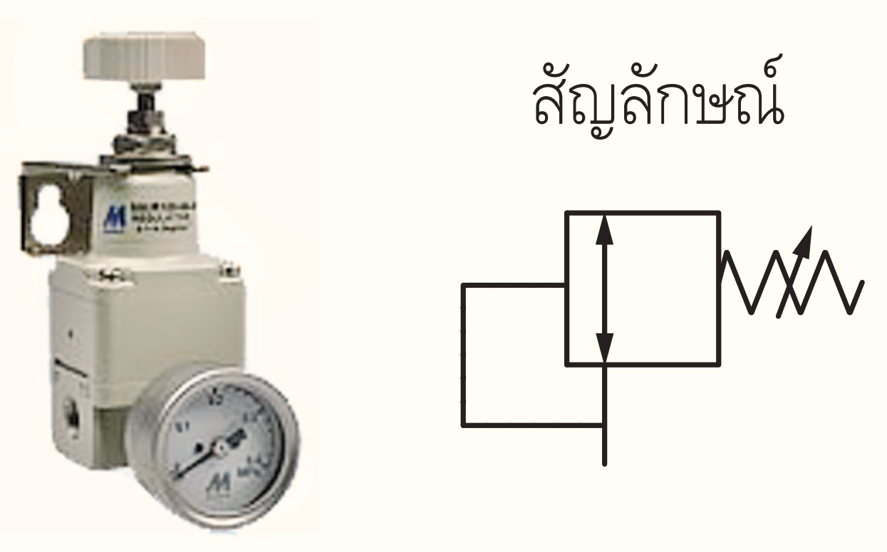
2. วาล์วควบคุมความดันลมอัด
2.1 วาล์วปรับความดัน (Pressure Regulator Valves)
เป็นอุปกรณ์ควบคุมความดันลมอัดให้เหมาะสมและอยู่ในช่วงที่กำหนดไว้ โดยปกติแล้วความดัน
ใช้งานของระบบนิวเมติกส์อยู่ในระหว่างบาร์

Slide 32
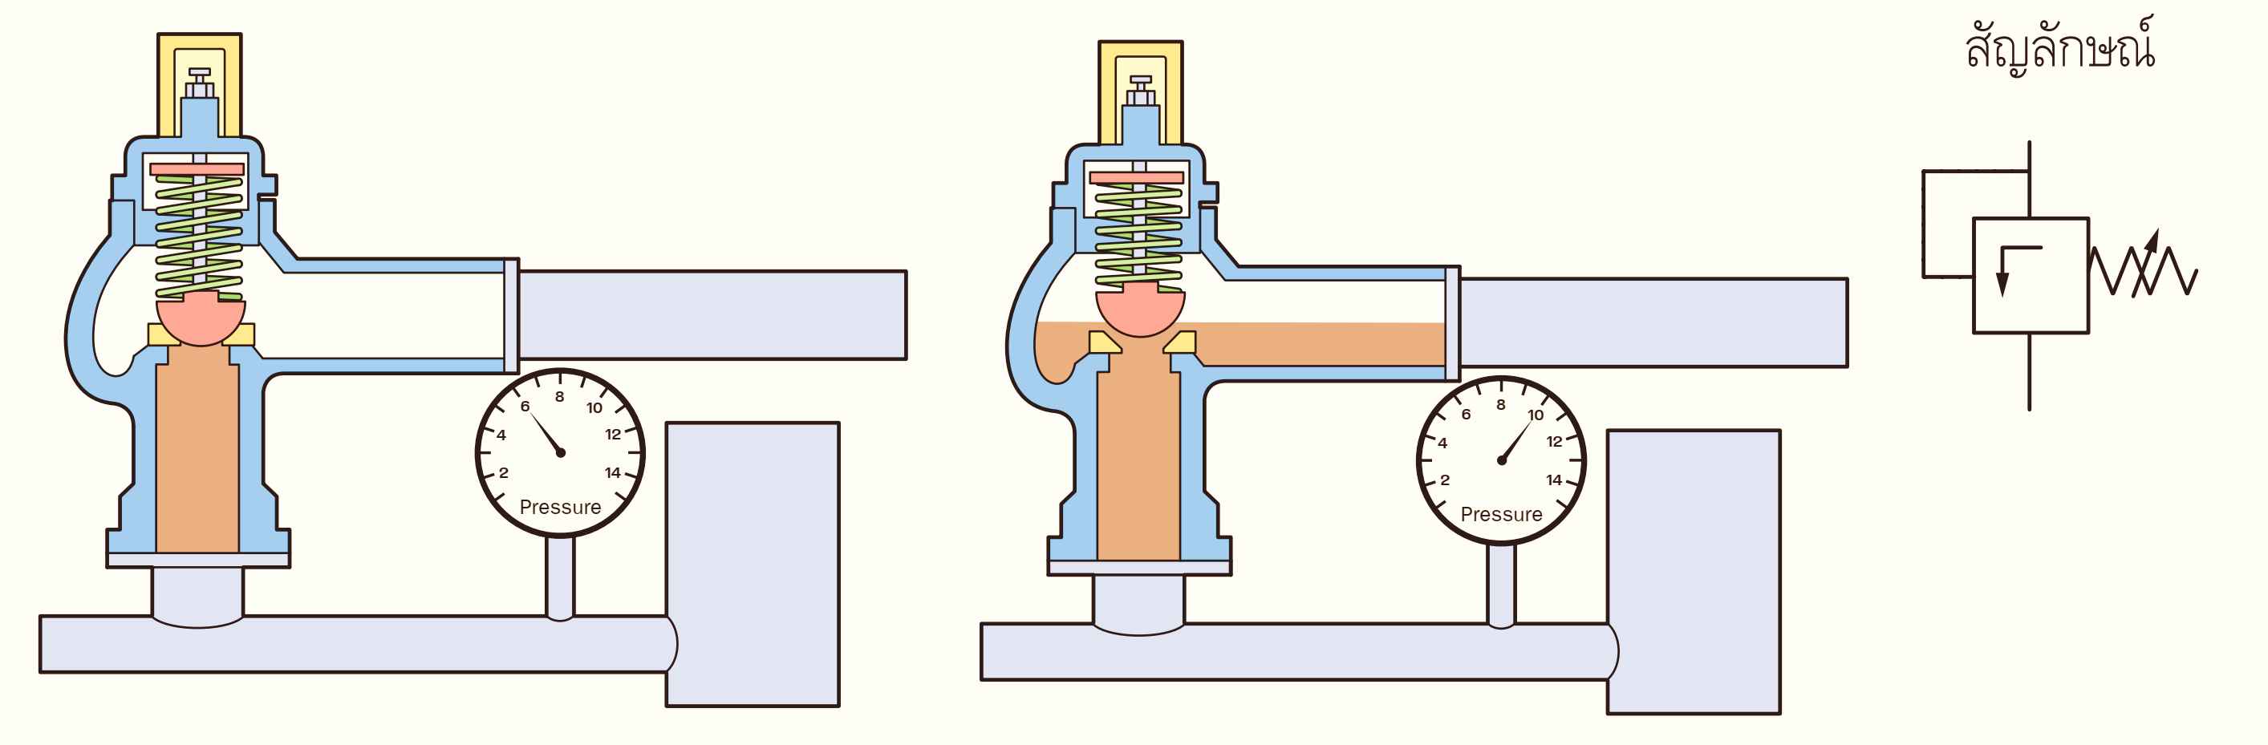
2.2 วาล์วจำกัดความดัน (Pressure Relief Valves or Safety Valves)
2. วาล์วควบคุมความดันลมอัด

Slide 33
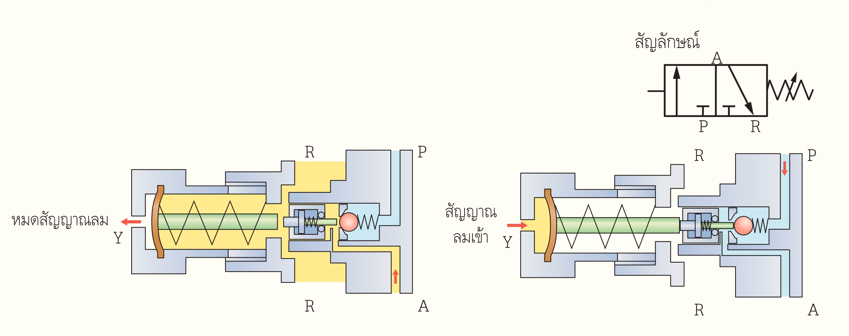
2.3 วาล์วจัดลำดับความดัน (Pressure Sequence Valves)
2. วาล์วควบคุมความดันลมอัด

Slide 34
3. วาล์วควบคุมอัตราการไหลของลมอัด
วาล์วควบคุมอัตราการไหลของลมอัด (Flow Control Valve) จะทำหน้าที่ควบคุมปริมาณ
การไหลของลมอัดที่ส่งไปยังอุปกรณ์ทำงานของระบบนิวเมติกส์ ทำให้สามารถควบคุมความเร็วของก้านสูบในขณะทำงานได้ โดยการติดตั้งในท่อทางลมอัดที่ต่อเข้าระหว่างกระบอกสูบกับ
วาล์วควบคุมทิศทางการไหล ระยะทางของท่อลมอัดที่ต่อจากวาล์วควบคุมทิศทางการไหลไปถึงวาล์วควบคุมอัตราการไหล และจากวาล์วควบคุมอัตราการไหลถึงอุปกรณ์ทำงาน (กระบอกสูบ) ไม่ควรเกิน 1 เมตร ในกรณีของกระบอกสูบและวาล์วควบคุมอัตราการไหลรุ่นใหม่นิยมติดที่
ตัวกระบอกสูบ

Slide 35
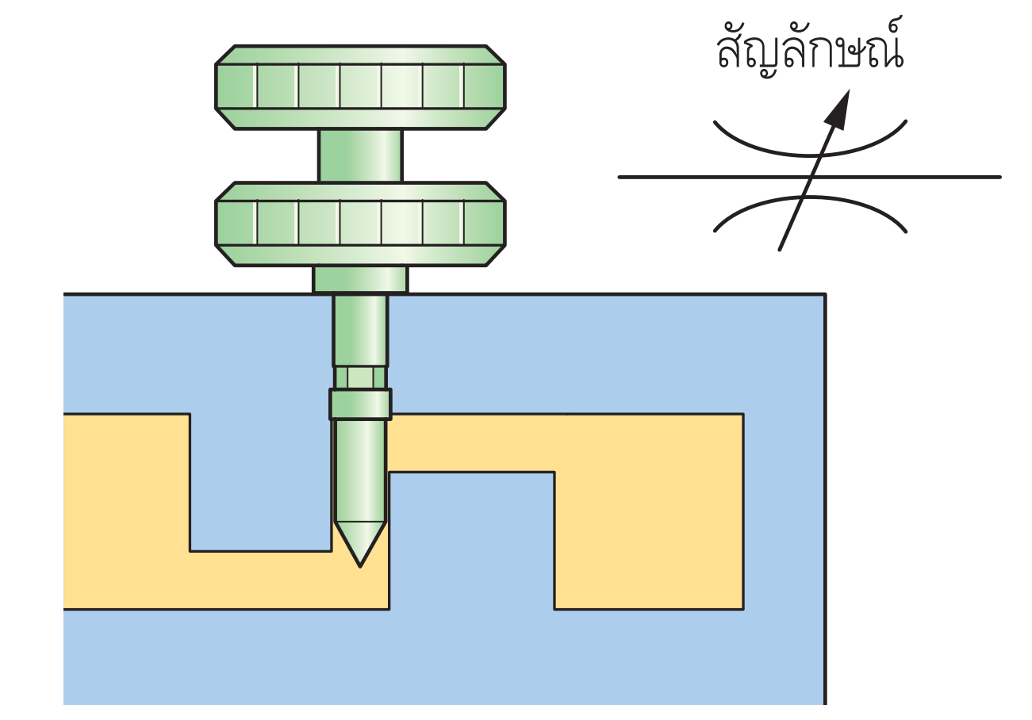
3.1 วาล์วควบคุมอัตราการไหลสองทาง
(Two-Way Flow Control Valve)
3. วาล์วควบคุมอัตราการไหลของลมอัด
เป็นวาล์วที่ออกแบบมาเพื่อควบคุมหรือปรับอัตราการไหลของลมให้ผ่านมากหรือน้อยตามต้องการ
แต่อัตราการไหลผ่านของลมจะถูกควบคุมทั้งไหลเข้า
และไหลออก ซึ่งจะมีผลทำให้ลูกสูบเคลื่อนที่ทั้งเข้า
และออกถูกควบคุมให้ช้าหรือเร็วทั้งสองลำดับ

Slide 36
3.1 วาล์วควบคุมอัตราการไหลสองทาง
(Two-Way Flow Control Valve)
3. วาล์วควบคุมอัตราการไหลของลมอัด
โครงสร้างและหลักการทำงานของวาล์วควบคุมอัตราการไหลสองทางอาศัยหลักการลดหรือขยายช่องทางไหลของลมให้แคบหรือกว้าง โดยใช้สกรู
หมุนปรับ ในกรณีที่มีลมไหลเข้าทั้งไปและกลับ
ลมจะถูกควบคุมให้ไหลมากหรือน้อยด้วยการปรับ
สกรูขึ้น–ลง

Slide 37
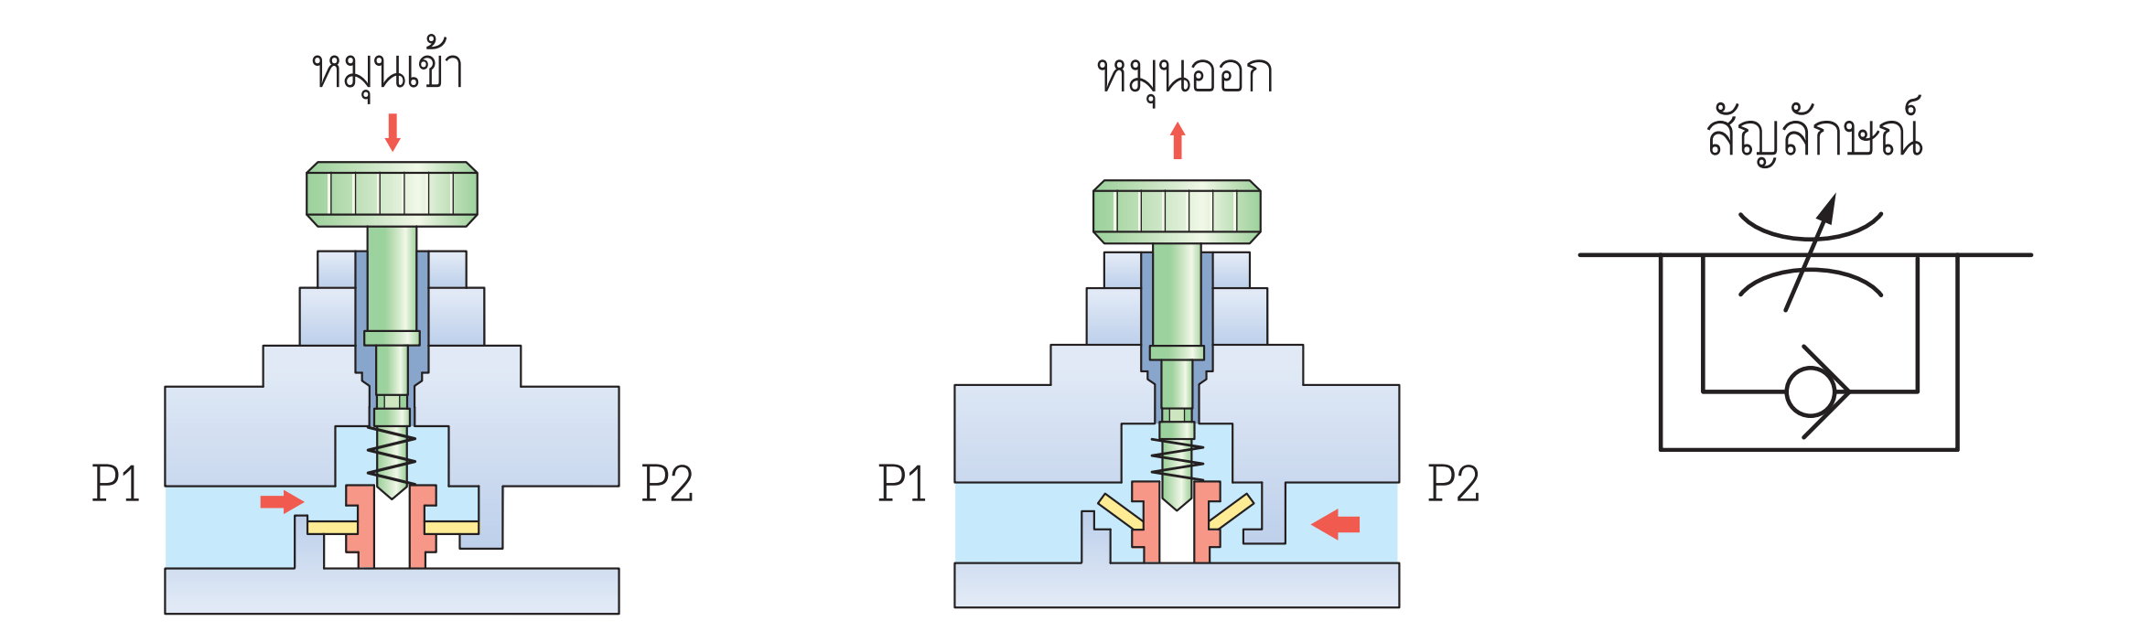
3. วาล์วควบคุมอัตราการไหลของลมอัด
3.2 วาล์วควบคุมอัตราการไหลทางเดียว (One-Way Control Valve)
วาล์วควบคุมอัตราการไหลทางเดียวเป็นวาล์วที่ออกแบบมาเพื่อควบคุมหรือปรับอัตราการไหลของลมให้ผ่านมากหรือน้อยตามต้องการและให้ไหลผ่านได้ทางเดียว จะมีผลทำให้ลูกสูบเคลื่อนที่เข้าหรือออก
ช้า-เร็วตามความต้องการ

Slide 38
3. วาล์วควบคุมอัตราการไหลของลมอัด
3.2 วาล์วควบคุมอัตราการไหลทางเดียว (One-Way Control Valve)
โครงสร้างและหลักการทำงานของวาล์ว อาศัยหลักการลดหรือขยายช่องทางไหลของลมให้แคบ
หรือกว้าง โดยใช้สกรูหมุนปรับร่วมกันกลับมาช่วยบังคับให้ลมไหลได้ทางเดียว

Slide 39
4. วาล์วปรับอัตราการไหลลมอัดชนิดมีเช็กวาล์ว
วาล์วปรับอัตราการไหลลมอัดชนิดมีเช็กวาล์ว มีหน้าที่ควบคุมการไหลของลมอัดให้ไหลผ่านทางเดียว ส่วนประกอบภายในที่กั้นไม่ให้ลมไหลย้อนกลับและยอมให้ไหลเพียงทางเดียวนั้น ส่วนใหญ่จะเป็นแบบลูกบอลหรือแบบพอพพิต
วาล์วชนิดลมไหลทางเดียวที่ใช้อยู่ในระบบนิวเมติกส์ สามารถจำแนกออกได้
4 ประเภท ได้แก่ วาล์วกันกลับ ชัตเทิลวาล์ว วาล์วทิ้งลมเร็ว และวาล์วความดัน
สองทาง

Slide 40
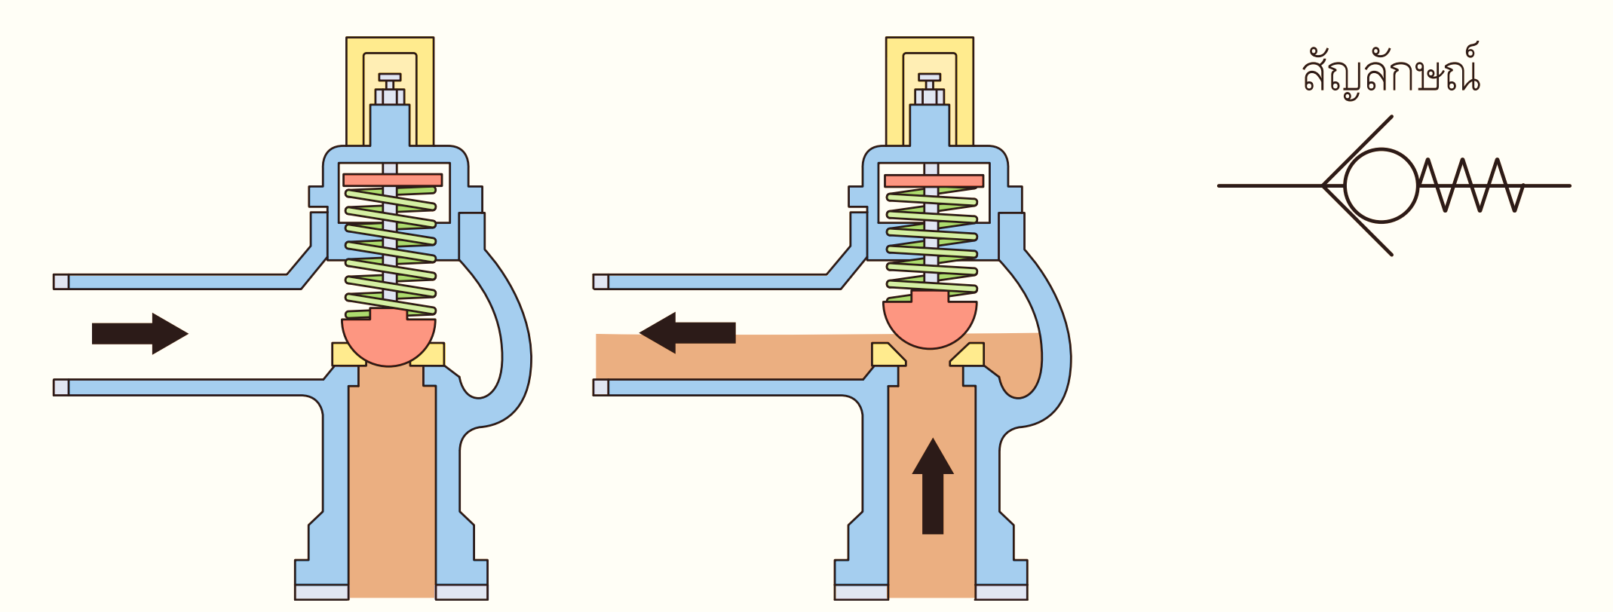
4. วาล์วปรับอัตราการไหลลมอัดชนิดมีเช็กวาล์ว
4.1 วาล์วกันกลับ
วาล์วกันกลับจะทำหน้าที่ให้ลมไหลผ่านทางเดียวเท่านั้น โดยป้องกันการไหลย้อนกลับ โครงสร้างภายในของตัววาล์วจะมีพอพพิตหรือลูกบอล เมื่อลมอัดไหลเข้ามาต้องมีแรงดันมากกว่าแรงสปริงจึงจะไหลผ่านออกไปได้ ความดันลมที่จะผ่านวาล์วกันกลับได้จัดอยู่ระหว่าง 1 ถึง 3 psi วาล์วกันกลับนิยมนำไปใช้ในวงจรความปลอดภัย

Slide 41
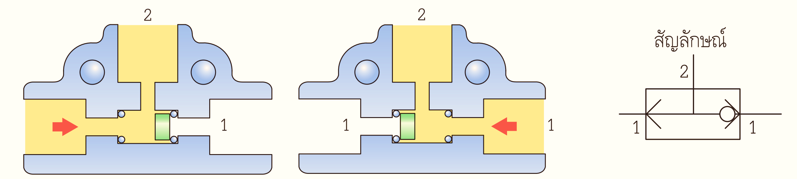
4.2 ชัตเทิลวาล์ว
วาล์วชนิดนี้ท่อลมอัดเข้าสองทาง คือรูลม 1 ส่วนรูลมออกไปใช้งานมีรูเดียว คือรูลม 2 เมื่อสัญญาณ
ลมอัดเข้ารูลม 1 ไม่ว่าจะเป็นทางซ้ายหรือทางขวา ข้างใดข้างหนึ่งก็จะมีลมออกไปที่รูลม 2 ได้ หรือหาก
มีสัญญาณลมทั้งสองข้างก็จะมีสัญญาณออกไปทางรูลม 2 ได้เช่นกัน แต่จะเป็นสัญญาณของทางรูลมที่มาก่อน
วาล์วชนิดนี้นำไปใช้งานในกรณีที่สัญญาณลมสองสัญญาณจะต้องผลัดกันกระทำต่อรูรับสัญญาณ
เพียงรูเดียว เช่น ในกรณีของวงจรฉุกเฉิน
4. วาล์วปรับอัตราการไหลลมอัดชนิดมีเช็กวาล์ว

Slide 42
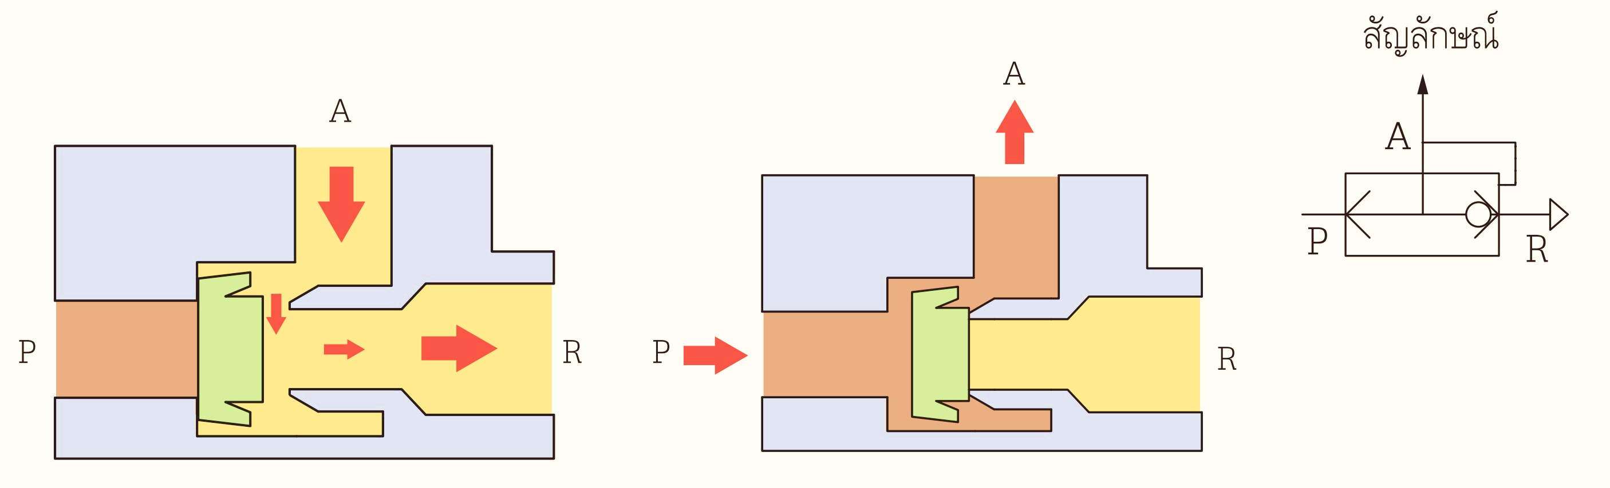
4. วาล์วปรับอัตราการไหลลมอัดชนิดมีเช็กวาล์ว
4.3 วาล์วทิ้งลมเร็ว
วาล์วจะระบายลมออกจากกระบอกสูบสู่บรรยากาศอย่างรวดเร็ว ทำให้การเคลื่อนที่ของ
ก้านสูบเคลื่อนที่ได้เร็วกว่าปกติ

Slide 43
4. วาล์วปรับอัตราการไหลลมอัดชนิดมีเช็กวาล์ว
4.3 วาล์วทิ้งลมเร็ว
โครงสร้างของวาล์วชนิดนี้จะเป็นแบบพอพพิต เมื่อลมระบายทิ้งที่ออกจากกระบอกสูบเข้า
ทางรูลม A จะไปดันให้แผ่นพอพพิตเปิด ทำให้รูลม A ต่อกับรูลม R จะช่วยให้ลมระบายทิ้งได้รวดเร็ว แต่หากต้องการให้สัญญาณลมไปบังคับให้ก้านสูบทำงาน ลมอัดจะเข้าทางรูลม P ดันแผ่นพอพพิตให้เคลื่อนที่ทำให้รูลม P ต่อกับรูลม A จะทำให้ก้านสูบทำงานปกติ

Slide 44
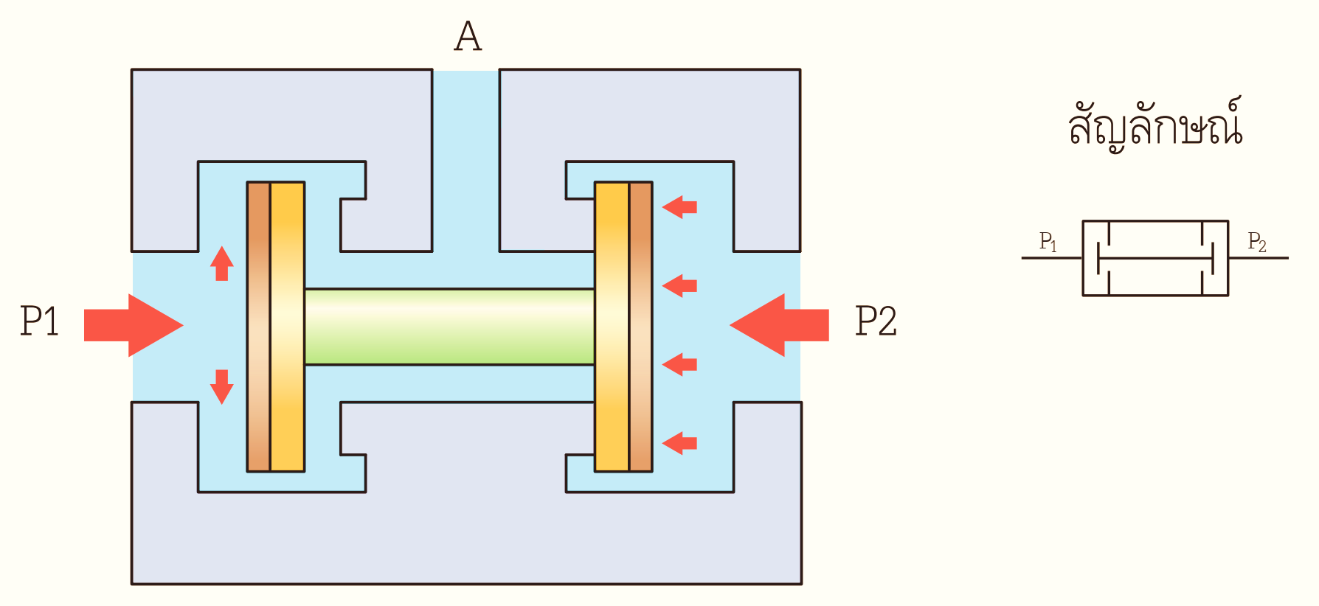
4. วาล์วปรับอัตราการไหลลมอัดชนิดมีเช็กวาล์ว
4.4 วาล์วความดันสองทาง
การทำงานของวาล์วแบบนี้อาศัยหลักการทำงานในเรื่องของการล็อกภายในทางไฟฟ้ามาใช้ คือจะต้องมีสัญญาณลมเข้ามาทั้งสองทางจึงจะมีลมออกผ่านไปใช้งานได้ เหมาะกับงานที่ต้องการ
ความปลอดภัยกับผู้ใช้งาน เช่น จะต้องใช้มือกดทั้งสองมือเครื่องจักรถึงจะทำงานได้ จะต้องมีลมอัดมาที่ P1 และ P2 ทั้งสองข้างจึงจะมีลมออกไปที่รูลมอัด A หากมีลมเข้า P1 ด้านเดียวจะไม่มีลมออกไปทางรูลม A

Slide 45
5. วาล์วควบคุมลมอัดแบบเปิด-ปิด และแบบวาล์วผสม
วาล์วเปิด-ปิดลมอัดเป็นวาล์วควบคุมแบบ 2 ทิศทาง ใช้สำหรับควบคุมการเปิด-ปิด
การไหลของลมเท่านั้น จะนำไปใช้ในการควบคุมการทำงานของกระบอกสูบหรือมอเตอร์ลมไม่ได้ วาล์วนี้มีเพียงช่องทางเข้ากับช่องทางออก
สัญลักษณ์ที่ใช้เขียนแทนวาล์วเปิด-ปิดการต่อท่อเข้าจะต้องต่อตามหัวลูกศรวาล์วเปิด-ปิด
มีให้เลือกใช้อยู่หลายแบบ

Slide 46
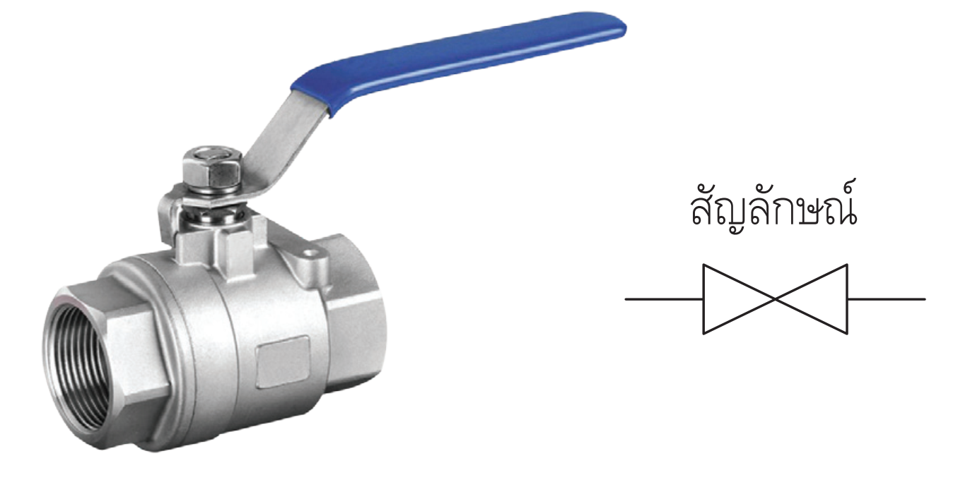
5. วาล์วควบคุมลมอัดแบบเปิด-ปิด และแบบวาล์วผสม
5.1 วาล์วแบบทรงกลม
วาล์วแบบทรงกลมเป็นวาล์วแบบโรตารี่ มีการเปิด-ปิดด้วยลูกทรงกลม ภายในหมุนได้โดยใช้การหมุนหรือเปิด-ปิดทุก 1 ใน 4 ของรอบเหมาะสำหรับงานที่มีความดัน
ปานกลางถึงความดันสูงมีช่องเจาะทะลุกึ่งกลาง ทำให้
การไหลราบเรียบคล้ายไหลผ่านท่อตรง จึงทำให้เกิด
ความสูญเสียน้อย
โครงสร้างวาล์วแบบทรงกลมและสัญลักษณ์

Slide 47
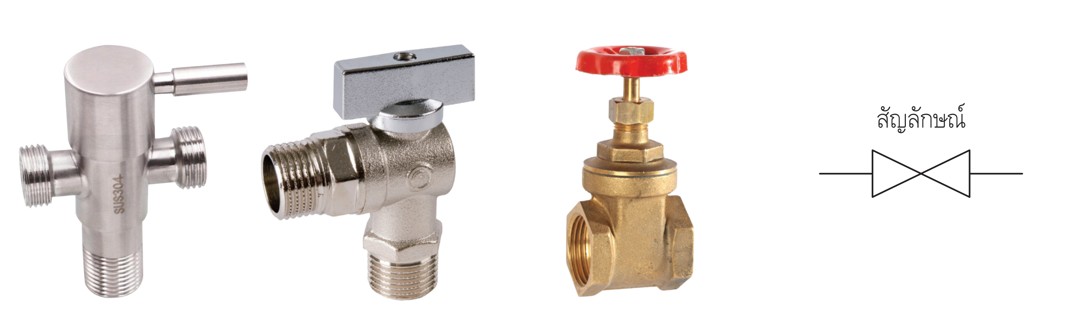
5. วาล์วควบคุมลมอัดแบบเปิด-ปิด และแบบวาล์วผสม
5.2 วาล์วแบบยก
ช่องที่ลมไหลผ่านของวาล์วแบบยกจะเล็กกว่ารูของวาล์วที่ใช้ต่อ ทำให้เกิดการเปลี่ยนแปลงทิศทาง
การไหล 2 ครั้ง จึงทำให้เกิดการสูญเสียความดันไปบ้าง แต่ยังทำให้การไหลค่อนข้างดี วาล์วชนิดนี้หากมีขนาดใหญ่จะมีซีลอย่างอ่อนป้องกันการรั่ว แต่หากเป็นขนาดเล็กจะไม่มีซีล จะใช้หน้าสัมผัสของวัสดุกับวัสดุ
ซึ่งเป็นซีลในตัว และเพื่อป้องกันไม่ให้ลมรั่วออกทางด้านมือหมุนปรับเปิด-ปิด จึงต้องมีซีลที่ก้านยก
ที่ตัววาล์วจะมีลูกศรแสดงทิศทางการไหลเพื่อใช้ต่อเข้ากับท่อได้อย่างถูกต้อง

Slide 48
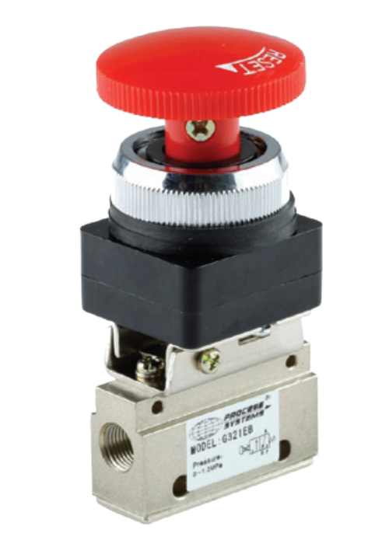
5. วาล์วควบคุมลมอัดแบบเปิด-ปิด และแบบวาล์วผสม
วาล์วแบบเข็มนิยมใช้เป็นตัวปรับปริมาณการไหลของ
ลมอัดหรือสามารถใช้เป็นวาล์วเปิด-ปิดได้ แต่มีข้อเสียคือ
หากใช้ในการไหลที่มีอัตราการไหลสูงๆ จะสูญเสียความดัน
เนื่องจากบ่าวาล์วมีขนาดเส้นผ่านศูนย์กลางเล็กกว่า
ทางเข้า-ออกมาก ทำให้การไหลเป็นไปได้ไม่เต็มที่ในตอนเปิด เมื่อใช้เป็นวาล์วเปิด-ปิด นอกจากนี้หากปิดวาล์วแน่นเกินไปอาจทำให้เข็มสึกเร็ว
โครงสร้างวาล์วแบบเข็ม
5.3 วาล์วแบบเข็ม

Slide 49
5. วาล์วควบคุมลมอัดแบบเปิด-ปิด และแบบวาล์วผสม
วาล์มแบบผสมเป็นวาล์วที่ใช้ร่วมกันเกินกว่า 2 ชนิดขึ้นไป เช่น นำวาล์วควบคุมทิศทางมาใช้ร่วมกับวาล์วควบคุมปริมาณการไหล วาล์วแบบผสมมีอยู่หลายแบบ เช่น
วาล์วตั้งเวลาหรือวาล์วหน่วงเวลา (Time Delay Valve)
วาล์วกำเนิดการสั่น (Variable Impulse Generstor Valve)
วาล์วชุดควบคุมการป้อน (Air Control Block)
5.4 วาล์วแบบผสม (Valves Combination)

Slide 50
6. การอ่านและการเขียนวงจรนิวเมติกส์พื้นฐาน
การอ่านและการเขียนวงจรนิวเมติกส์พื้นฐาน (Basic Pneumatic Circuits) เป็นการเรียนรู้เกี่ยวกับการอ่านและการเขียนวงจรนิวเมติกส์พื้นฐานที่ใช้บังคับให้อุปกรณ์ของระบบนิวเมติกส์สามารถทำงานได้ตามความต้องการของผู้ออกแบบ จำเป็นที่จะต้องมีมาตรฐานในการออกแบบเขียนวงจรเป็นแบบเดียวกันเพื่อความสะดวกในการอ่านและทำความเข้าใจการทำงานของวงจร โดยเฉพาะอย่างยิ่งการเขียนสัญลักษณ์ของวงจร จำเป็นจะต้องมีหมายเลขที่เป็นมาตรฐาน
เพื่อความสะดวกในการอ่านขั้นตอนการทำงานของวงจร

Slide 51
6. การอ่านและการเขียนวงจรนิวเมติกส์พื้นฐาน
การเขียนเส้นท่อทางลมอัดในวงจรนิวเมติกส์พื้นฐานให้เขียนเป็นเส้นตรง แบ่งตามลักษณะการใช้งานได้ 2 ลักษณะ คือ
6.1.1 ท่อทางจ่ายลมหลักที่มาจากท่อเมน (Working Line) จะต้องเขียนด้วยเส้นเต็ม
6.1.2 ท่อทางจ่ายลมเพื่อบังคับการทำงานของวาล์ว (Control line) ให้เขียนเป็นเส้นประ
6.1 การเขียนเส้นท่อทางลมอัดในวงจรนิวเมติกส์พื้นฐาน

Slide 52
6. การอ่านและการเขียนวงจรนิวเมติกส์พื้นฐาน
วิธีการอ่านและการเขียนเพื่อสร้างวงจรในระบบนิวเมติกส์ การจัดเรียงอุปกรณ์ในระบบนิวเมติกส์เพื่อใช้ในการเขียนวงจรตามข้อบังคับของวิศวกรรมสถานแห่งสาธารณรัฐเยอรมัน
ฉบับที่ 3226 เรื่องวงจรนิวเมติกส์ มีรายละเอียดดังสไลด์ถัดไป
6.2 วิธีการอ่านและการเขียนเพื่อสร้างวงจร
ในระบบนิวเมติกส์

Slide 53
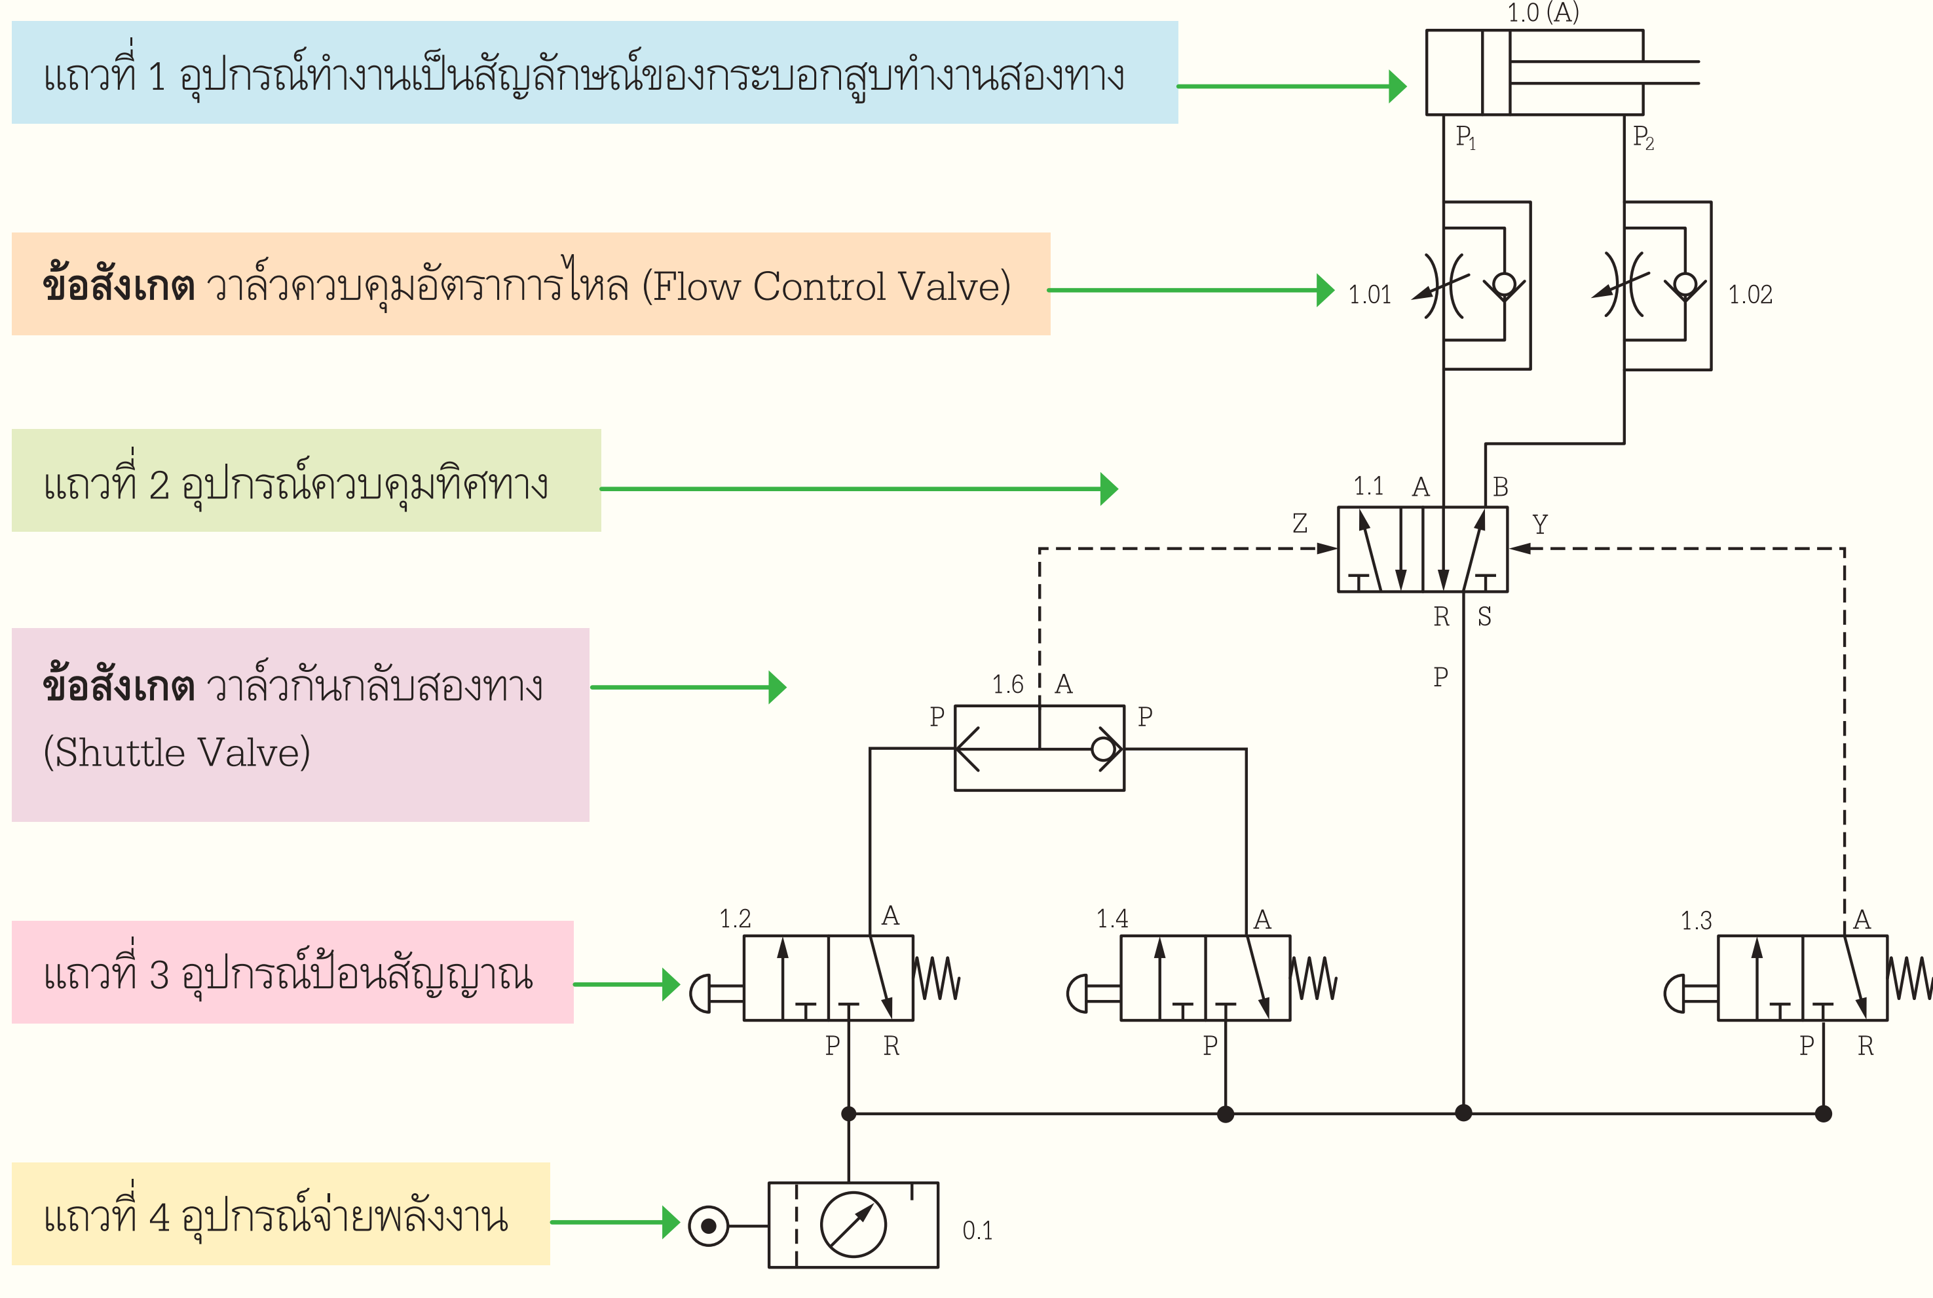

Slide 54
6. การอ่านและการเขียนวงจรนิวเมติกส์พื้นฐาน (ต่อ)
การเขียนวงจรโดยการกำหนดเป็นสัญลักษณ์ ตัวเลข และตัวอักษรของอุปกรณ์ต่างๆ ที่นิยมใช้กันในระบบนิวเมติกส์มี 2 ระบบ คือใช้ตัวเลขและใช้ตัวอักษร ส่วนใหญ่นิยมใช้เป็นตัวเลข มีหลักการกำหนดสัญลักษณ์ดังนี้
การกำหนดจะเริ่มต้นจากด้านซ้ายไปทางด้านขวาและบนลงล่าง
การกำหนดจะเป็นตัวเลขมีจุดทศนิยม เช่น 1.0, 2.0 ฯลฯ โดยตัวเลขหน้าจุดทศนิยมจะเป็นลำดับของลูกสูบ ซึ่งขึ้นอยู่กับวงจรนั้นมีลูกสูบทำงานอยู่กี่ตัว ส่วนตัวหลังจุดทศนิยมจะมีความหมายดังนี้
.0 คืออุปกรณ์ทำงาน เช่น กระบอกสูบ
.1 คืออุปกรณ์ควบคุมกระบอกสูบ เช่น เมนวาล์ว
.2, .4 เป็นเลขคู่ คืออุปกรณ์ที่ส่งสัญญาณทำให้ลูกสูบเคลื่อนที่ออก
.3, .5 เป็นเลขคี่ คืออุปกรณ์ที่ส่งสัญญาณทำให้ลูกสูบเคลื่อนที่เข้า

Slide 55
ระบบนิวเมติกส์จะทำงานได้จะต้องประกอบด้วยชุดต้นกำลังที่ทำหน้าที่สร้างและเก็บลมอัดไว้เพื่อส่งไปให้อุปกรณ์ทำงานในระบบต่อไป ส่วนทิศทางการเคลื่อนที่ของอุปกรณ์ทำงานในระบบนิวเมติกส์นั้นจะเคลื่อนที่ได้ตามความต้องการหรือควบคุมการทำงานได้ โดยใช้อุปกรณ์ควบคุมลมอัด ได้แก่ วาล์วต่างๆ ที่ใช้ในระบบนิวเมติกส์
วาล์วแต่ละชนิดจะมีหน้าที่ที่แตกต่างกันไป เช่น ควบคุมการเริ่มและการหยุดการทำงานของวงจรนิวเมติกส์ ควบคุมทิศทางการไหลของลมอัดให้เคลื่อนที่ไปบังคับอุปกรณ์นิวเมติกส์ ควบคุมปริมาณ
การไหลของลมอัดให้ได้ตามความต้องการ ควบคุมความดันที่ใช้ในระบบนิวเมติกส์
สรุป

Slide 56
การเขียนวงจรนิวเมติกส์พื้นฐานที่ใช้บังคับให้อุปกรณ์ของระบบนิวเมติกส์สามารถทำงานได้ตามความต้องการของผู้ออกแบบ จำเป็นที่จะต้องมีการเขียนวงจร เพื่อความสะดวกในการอ่านและสร้างความเข้าใจในการทำงานของวงจร โดยเฉพาะอย่างยิ่งการวางอุปกรณ์ของวงจร จำเป็นจะต้องมีหมายเลขที่มีมาตรฐาน เพื่อความสะดวกในการอ่านขั้นตอนการทำงานของวงจรได้ดีขึ้น
สรุป

